Slide 1
회원관련페이지

Slide 2
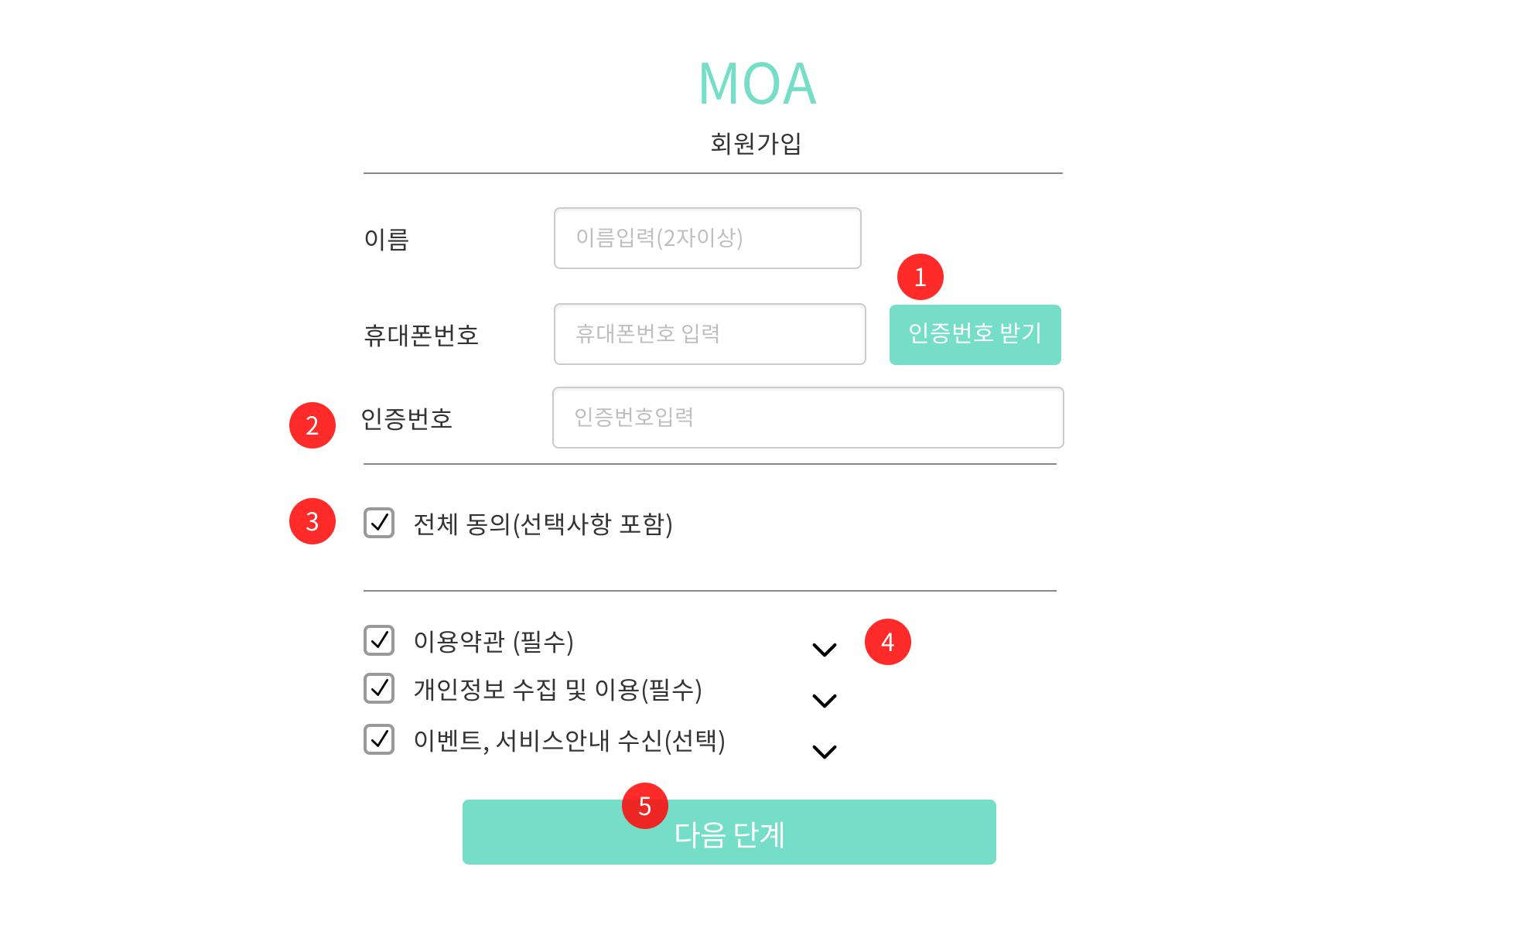
기 능 명 | 회원가입(본인인증) | 담당자 | 우병환
작성일자 | 2020. 5. 6 | Request
Controller |  | View
 | 기 능
 | 인증번호 : 클릭시 alert("입력하신 번호로 인증번호가 발송되었습니다.") 메시지 노출 후 입력한 휴대폰 번호로 4자리의 랜덤한 인증번호 발송 인증번호 입력 : 발송된 4자리 번호와 입력한 번호가 동일한지 확인 전체동의 체크박스 : 클릭시 아래 체크박스 세개 모두 자동체크됨 ▽(아래 화살표) : 클릭 시 해당 약관 내용이 보여짐 다음 단계 : 클릭시 정보입력 페이지로 이동
 | 비 고

Slide 3
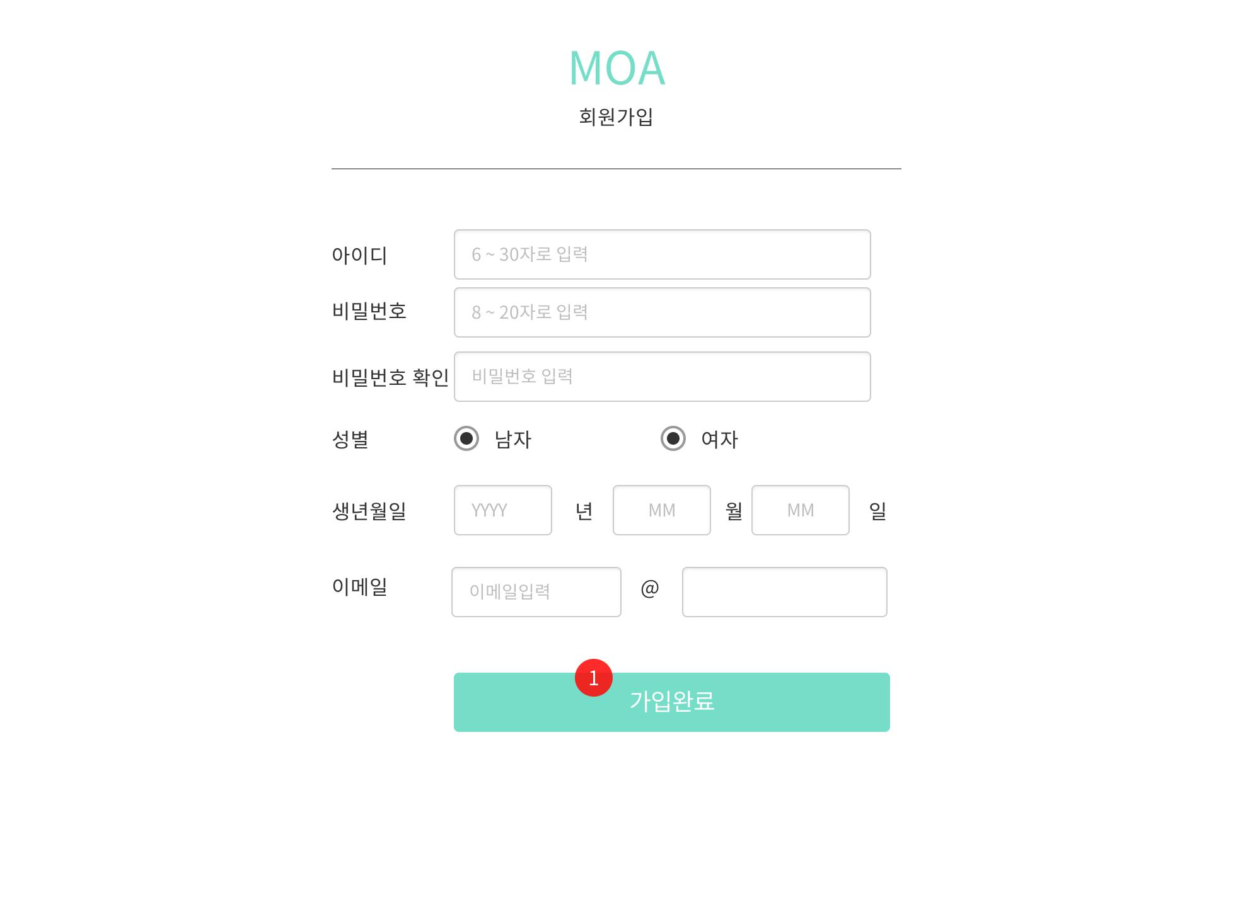
기 능 명 | 회원가입(정보입력) | 담당자 | 우병환
작성일자 | 2020. 5. 6 | Request
Controller |  | View
 | 기 능
 | 가입완료 버튼 : 클릭 -> 가입성공시 가입처리(db에 회원정보 저장) + alert("가입을 축하드려요!") 메시지 노출 후 자동로그인되어 메인 페이지로 이동
 | 비 고

Slide 4
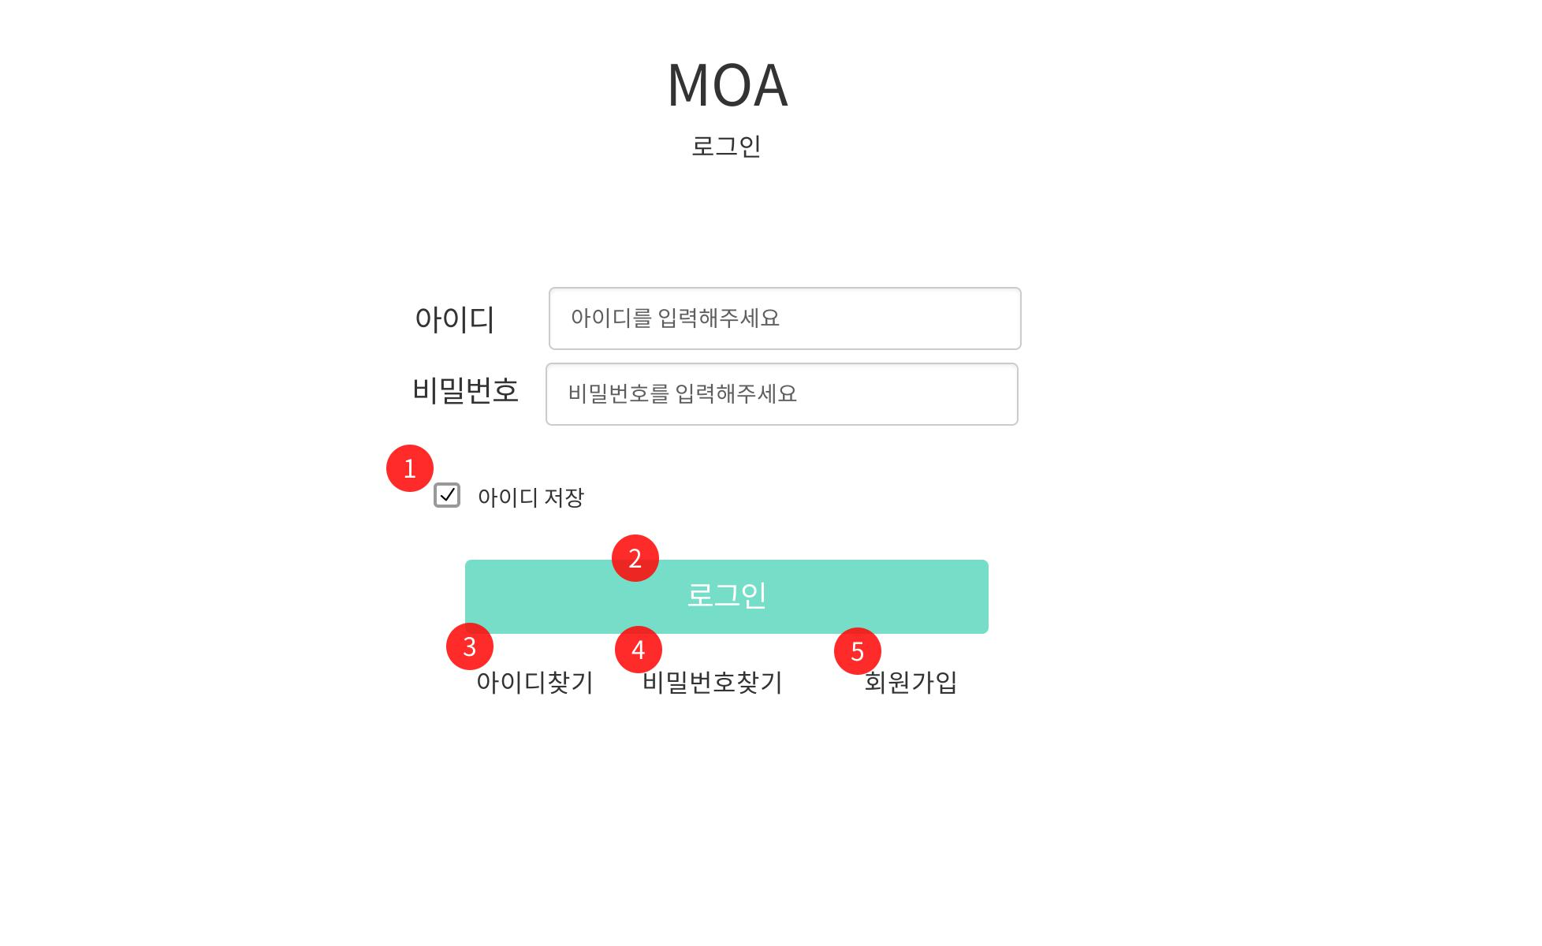
기 능 명 | 로그인 | 담당자 | 우병환
작성일자 | 2020. 5. 6 | Request
Controller |  | View
 | 기 능
 | 아이디 저장 : 체크하면 이후 다시 로그인할 때 로그인했던 아이디가 아이디 입력 폼에 자동 생성됨 로그인 버튼 : 클릭시 DB에 저장된 아이디/비번을 확인하고 로그인처리 -> 메인페이지로 이동 아이디 찾기 : 클릭시 아이디찾기 페이지로 이동 비밀번호 찾기 : 클릭시 비밀번호찾기 페이지로 이동 회원가입 : 클릭시 회원가입 페이지로 이동
 | 비 고

Slide 5
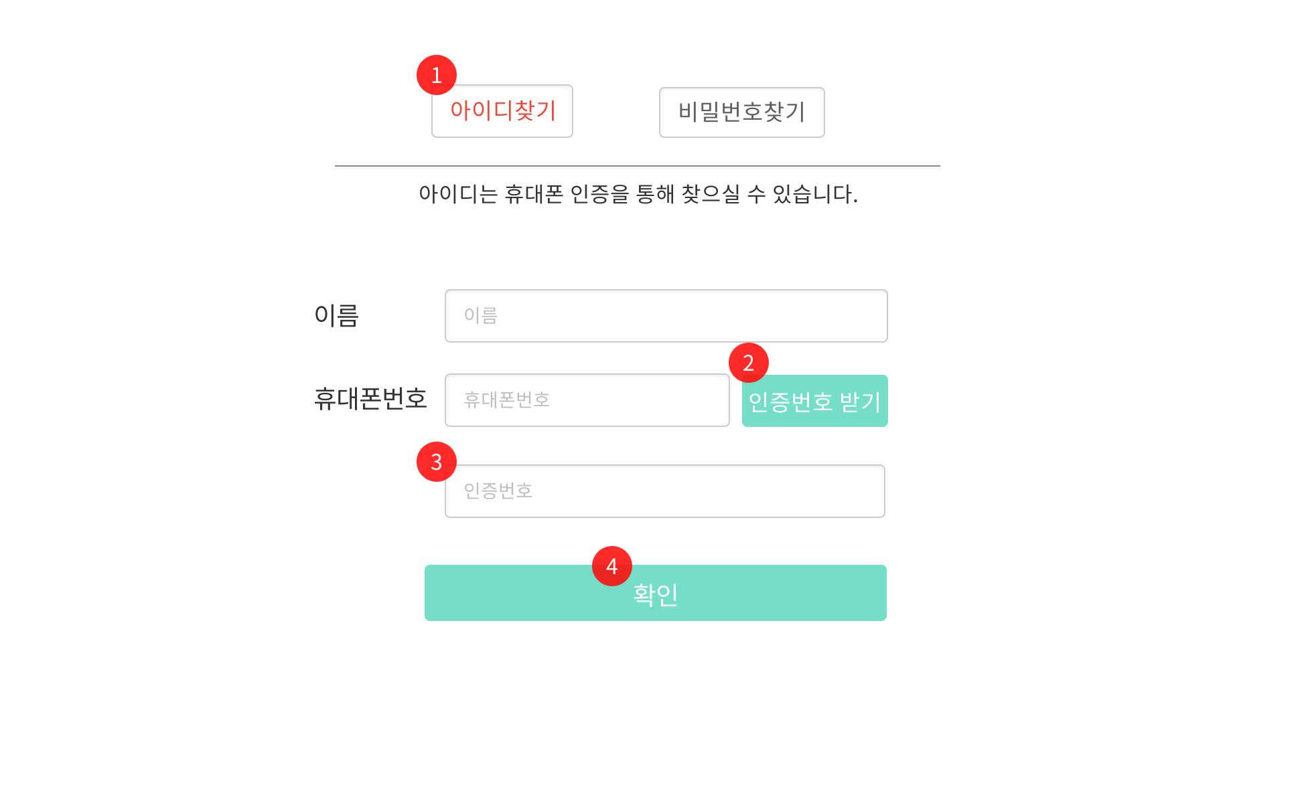
기 능 명 | 아이디찾기 | 담당자 | 우병환
작성일자 | 2020. 5. 6 | Request
Controller |  | View
 | 기 능
 | 탭 버튼으로 분류 인증번호 : 클릭시 db에 저장된 이름 & 폰 번호인지 확인. -> 조회 성공하면 alert("입력하신 번호로 인증번호가 발송되었습니다.") 메시지 노출 후 입력한 휴대폰 번호로 4자리의 랜덤한 인증번호 발송 3 . 인증번호 입력 : 발송된 4자리 번호와 입력한 번호가 동일한지 확인 4. 확인 : 클릭시 아이디 찾기에 성공하면 아이디 결과창으로 이동
 | 비 고

Slide 6
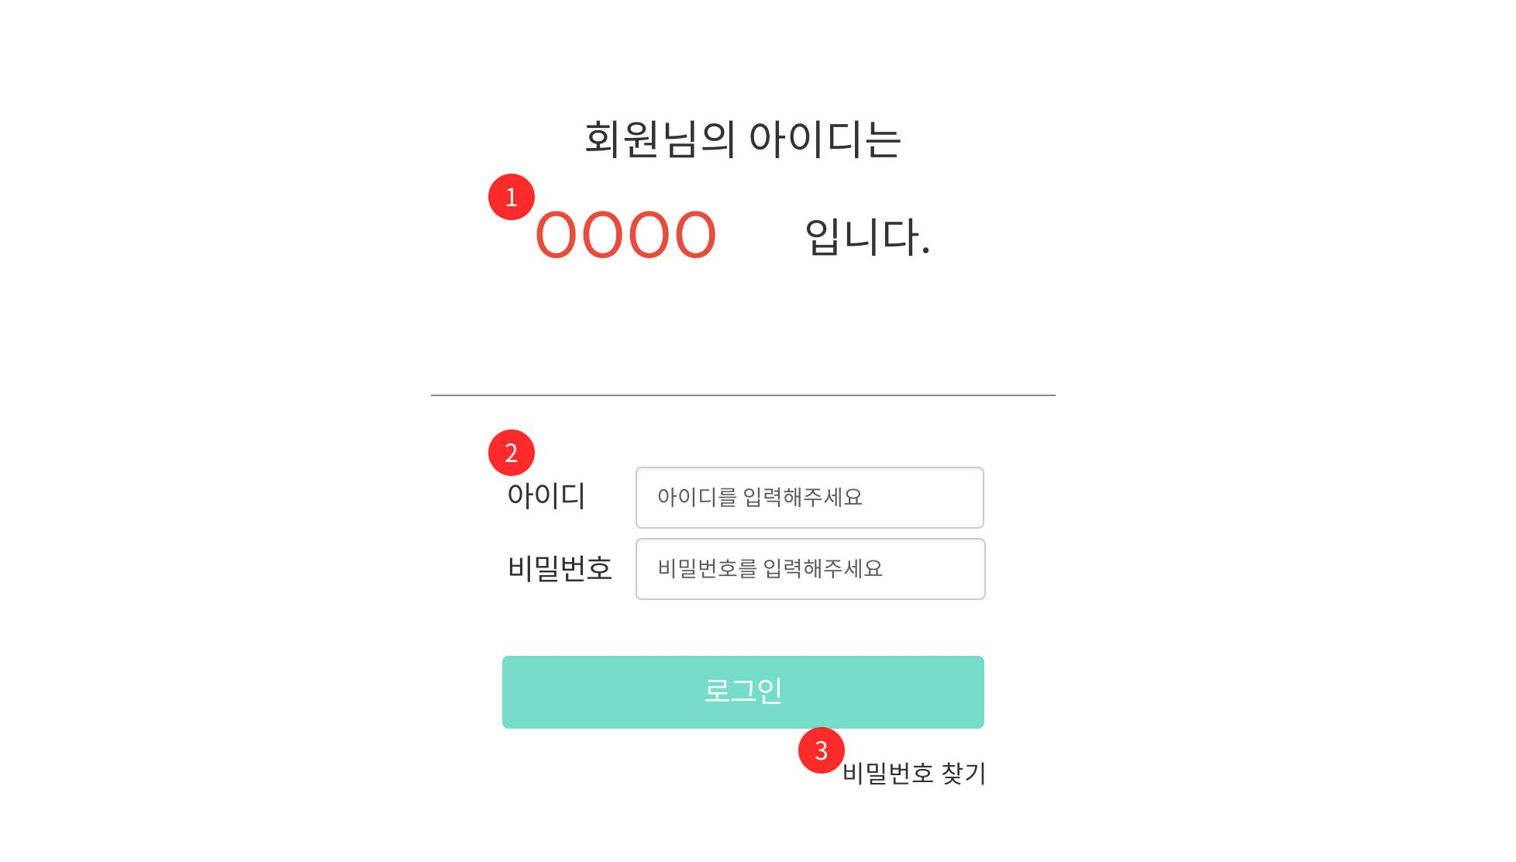
기 능 명 | 아이디 찾기 결과 | 담당자 | 우병환
작성일자 | 2020. 5. 6 | Request
Controller |  | View
 | 기 능
 | 1. 해당 회원아이디 자동 입력 2. 로그인 폼 : 로그인 페이지와 기능 동일 3. 비밀번호 찾기 : 클릭시 비밀번호찾기 페이지로 이동
 | 비 고

Slide 7
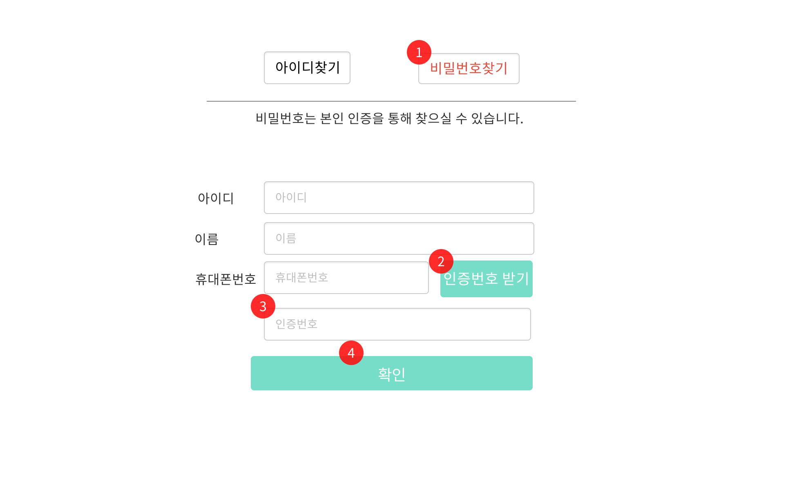
기 능 명 | 비밀번호찾기 | 담당자 | 우병환
작성일자 | 2020. 5. 6 | Request
Controller |  | View
 | 기 능
 | 탭 버튼으로 분류 인증번호 : 클릭시 db에 저장된 아이디 & 이름 & 폰 번호인지 확인. -> 조회 성공하면 alert("입력하신 번호로 인증번호가 발송되었습니다.") 메시지 노출 후 입력한 휴대폰 번호로 4자리의 랜덤한 인증번호 발송 2. 인증번호 입력 : 발송된 4자리 번호와 입력한 번호가 동일한지 확인 3. 확인 : 클릭시 db조 회에 성공하면 기존 비밀번호가 임시 비밀번호로 자동 수정되고 비밀번호 결과창으로 이동
 | 비 고

Slide 8
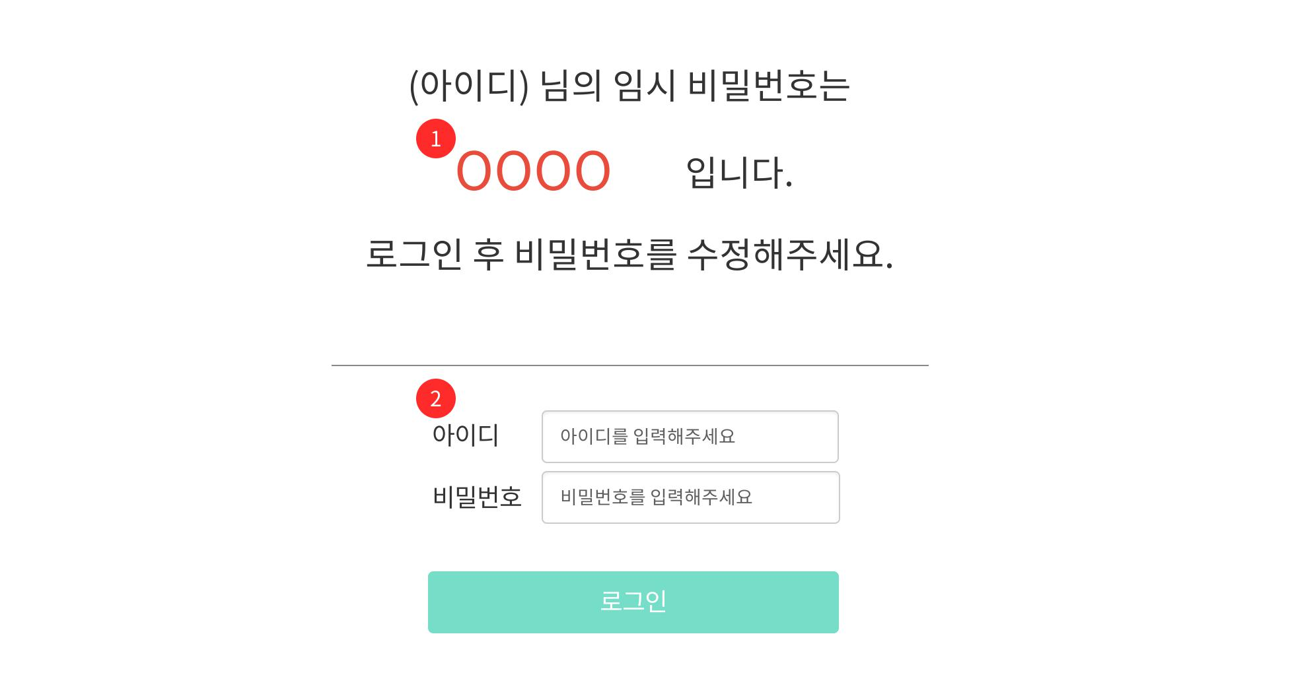
기 능 명 | 회원관련 - 비밀번호결과 | 담당자 | 우병환
작성일자 | 2020. 5. 6 | Request
Controller |  | View
 | 기 능
 | 임시비밀번호 OOOO는 DB에서 자동 생성,변경된 임시번호 로그인 폼 : 로그인 페이지와 기능 동일
 | 비 고

Slide 9
마이페이지

Slide 10
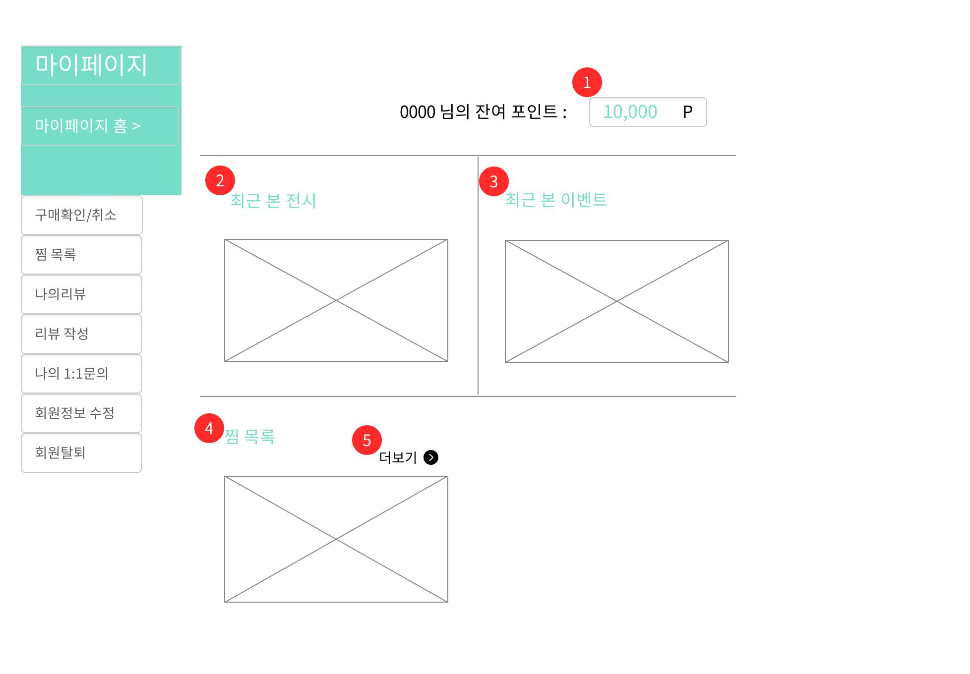
기 능 명 | 메인화면 | 담당자 | 우병환
작성일자 | 2020. 5. 6 | Request
Controller |  | View
 | 기 능
 | 잔여 포인트 : 구매하고 남은 포인트 최근 본 전시 : 사이트에서 조회한 전시 목록(클릭한 것) 최근 본 이벤트 : 사이트에서 조회한 이벤트 목록(클릭한 것) 찜 목록 : 전시안내페이지에서 찜하기 클릭한 것 2~3개 찜 목록의 더보기 버튼 : 클릭시 메인화면의 내용이 찜목록 탭의 뷰로 넘어감
 | 비 고

Slide 11
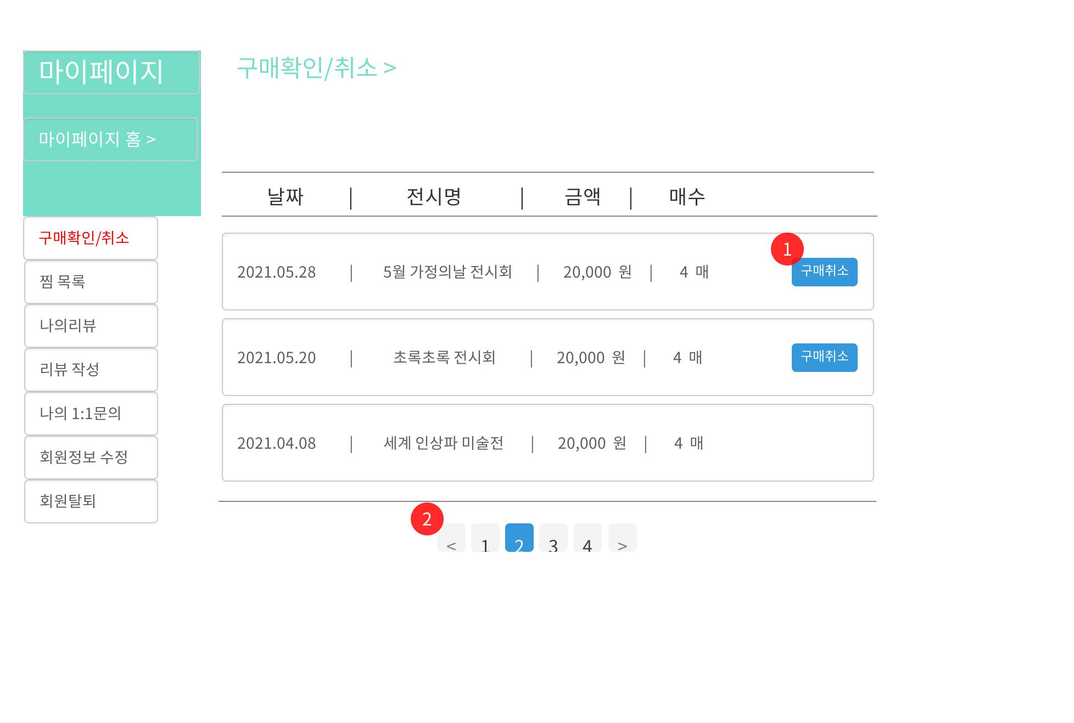
기 능 명 | 구매확인/취소 | 담당자 | 우병환
작성일자 | 2020. 5. 6 | Request
Controller |  | View
 | 기 능
 | 구매취소 버튼 : 시작일 지나지 않은 전시에만 노출 클릭시 alert("정말 취소하시겠습니까?") 알림창에서 확인버튼 누르면 해당 전시 취소처리(구매내역 삭제, 포인트 환불) 페이징 처리
 | 비 고

Slide 12
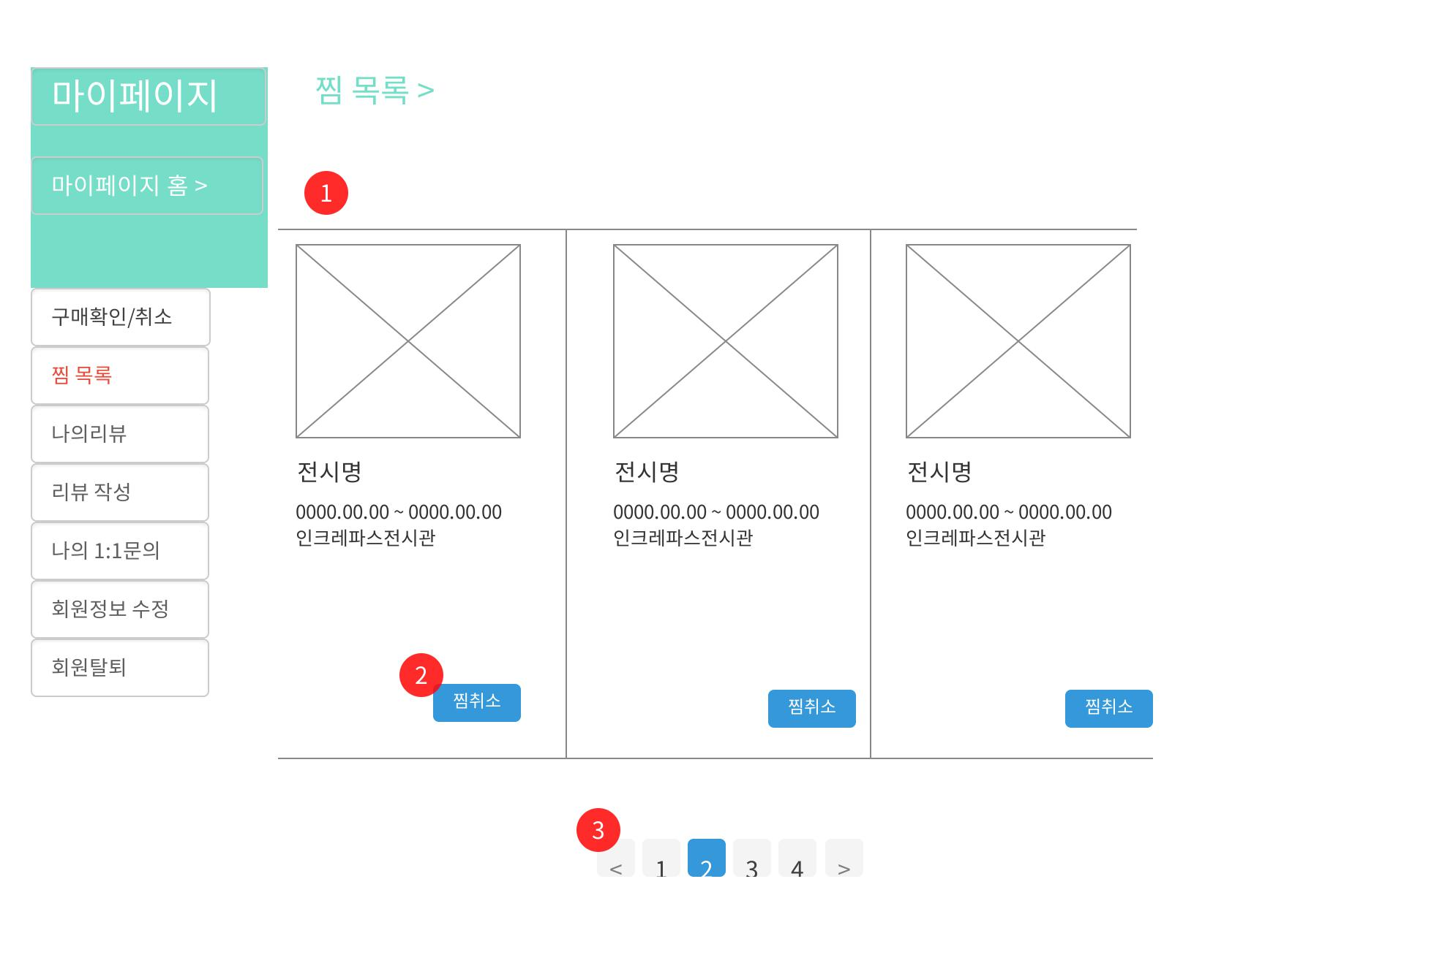
기 능 명 | 찜목록 | 담당자 | 우병환
작성일자 | 2020. 5. 6 | Request
Controller |  | View
 | 기 능
 | 전시안내페이지에서 찜하기를 누른 전시 목록 찜 취소 버튼: 클릭시 찜하기 내역 삭제 페이징 처리
 | 비 고

Slide 13
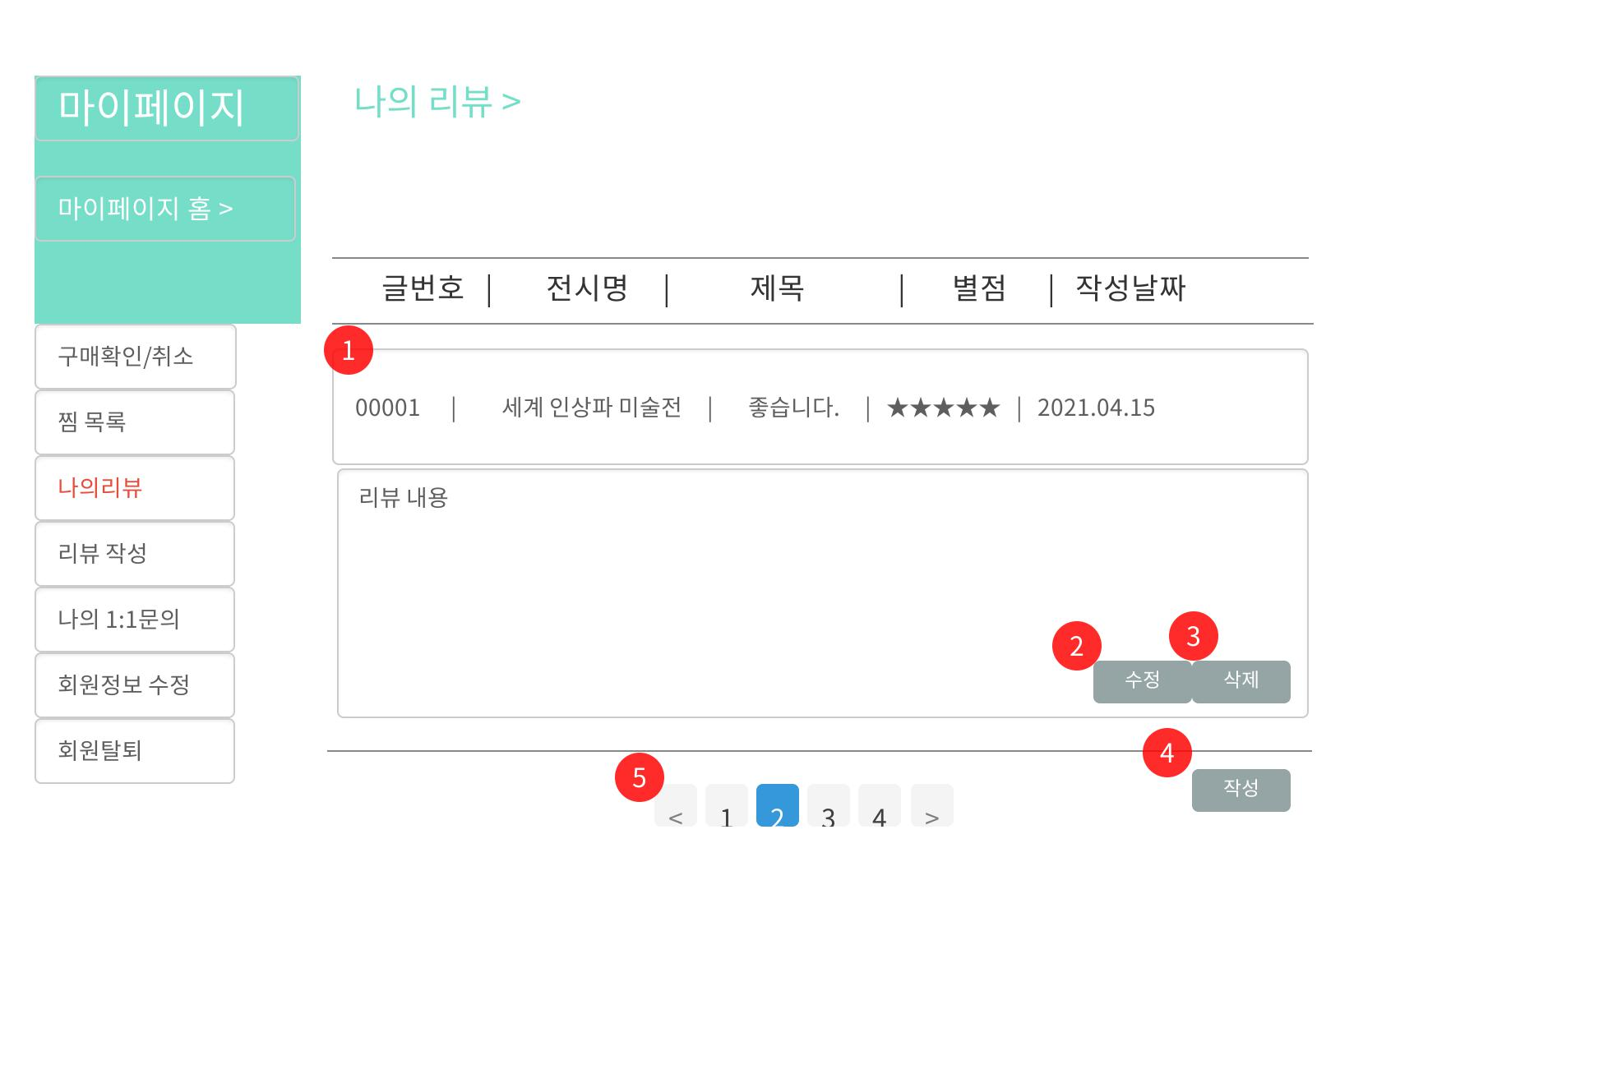
기 능 명 | 나의 리뷰 게시판 | 담당자 | 우병환
작성일자 | 2020. 5. 6 | Request
Controller |  | View
 | 기 능
 | 리뷰내용은 숨겨져있다가 제목을 눌렀을때 아래로 슬라이드되며 노출됨 수정 버튼 : 리뷰 작성폼으로 이동. 리뷰 작성폼에 해당 내용이 자동생성되고 글 수정 가능하다. 삭제 버튼 : 작성된 게시글 삭제 작성 버튼 : 리뷰 작성폼으로 이동 페이징처리
 | 비 고
 | 본인이 작성한 리뷰 게시판

Slide 14
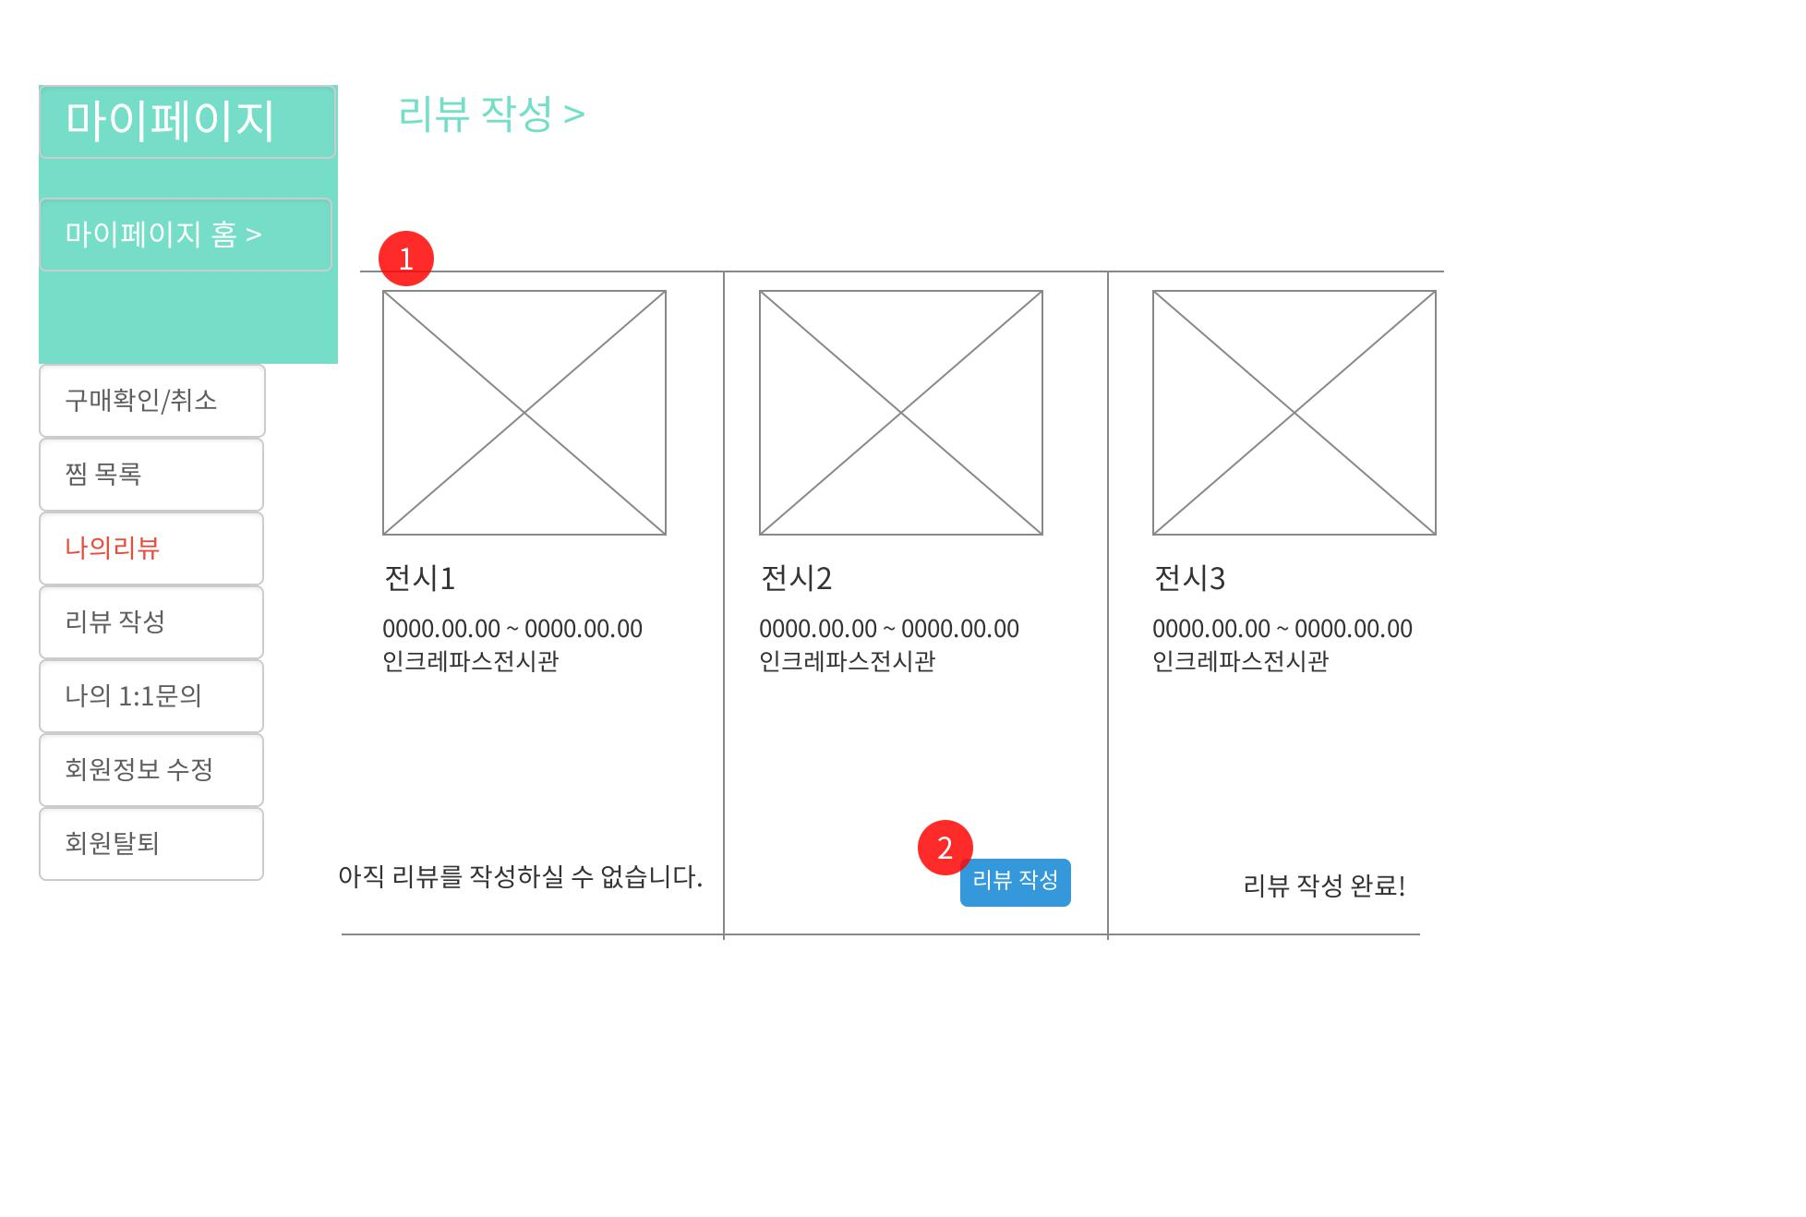
기 능 명 | 리뷰작성-관람목록 | 담당자 | 우병환
작성일자 | 2020. 5. 6 | Request
Controller |  | View
 | 기 능
 | 구매한 리뷰 목록 종료일이 지난 전시에만 리뷰작성버튼 생성. 클릭시 리뷰작성 페이지로 이동
 | 비 고

Slide 15
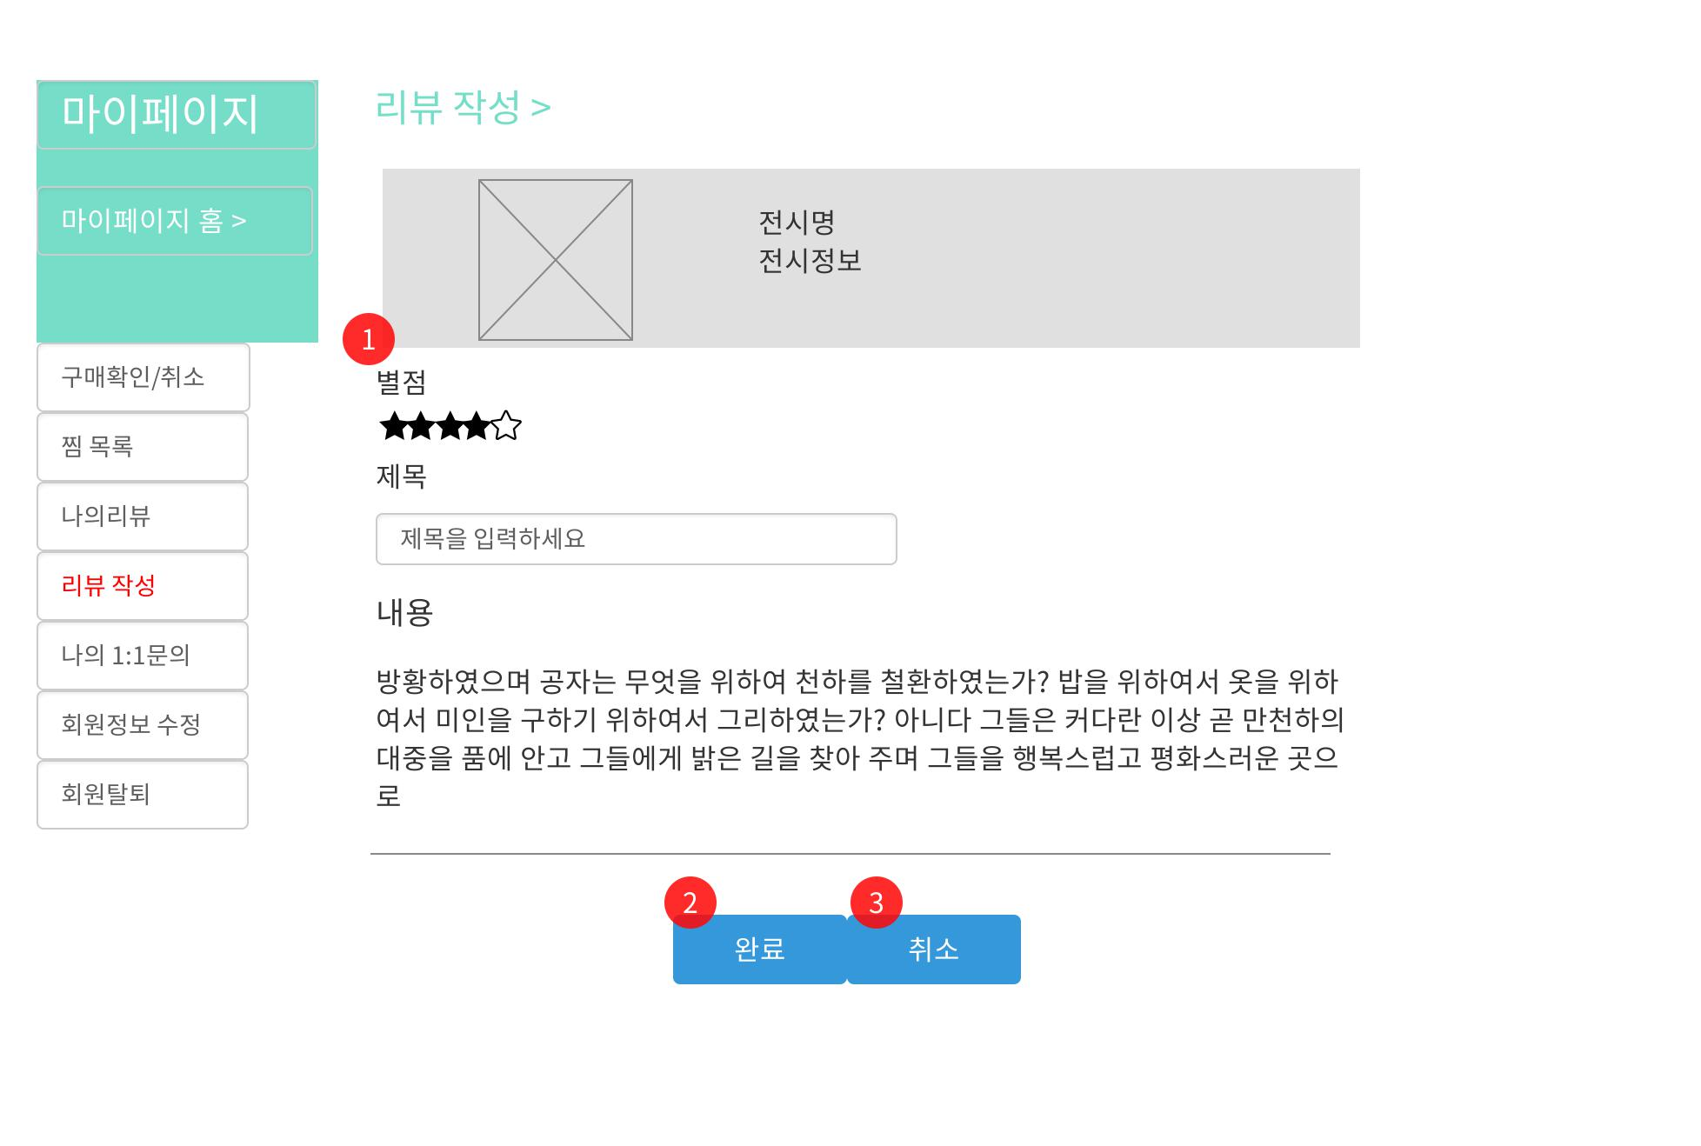
기 능 명 | 리뷰작성 | 담당자 | 우병환
작성일자 | 2020. 5. 6 | Request
Controller |  | View
 | 기 능
 | 별점 : 별점을 입력하면 해당 전시 DB에 데이터가 저장됨. 완료 버튼 : 클릭시 전시 안내페이지 리뷰게시판에 글 생성 취소 버튼 : 클릭시 작성한 내용이 지워지고 마이페이지 메인화면으로 돌아감
 | 비 고

Slide 16
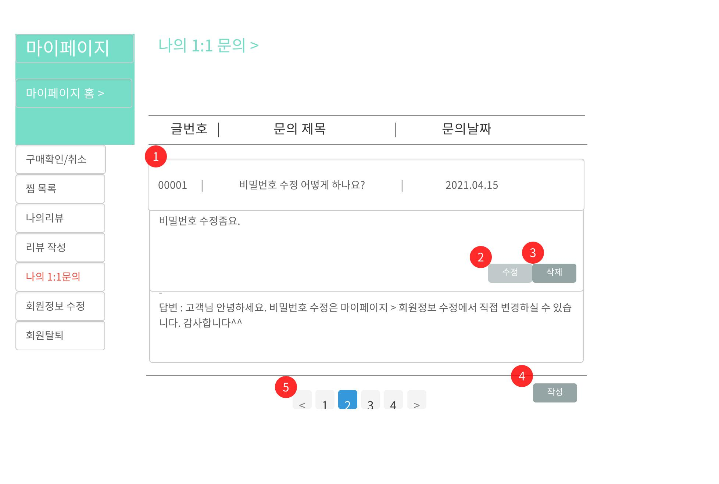
기 능 명 | 마이페이지-나의 1:1 문의 | 담당자 | 우병환
작성일자 | 2020. 5. 6 | Request
Controller |  | View
 | 기 능
 | 문의 게시판. 제목을 누르면 내용이 나온다. 수정 버튼 : 답글이 안달린 경우에만 가능. 1:1문의 작성폼으로 이동. 작성폼에 작성한 내용이 자동생성되고 글 수정 가능하다. 삭제 버튼 : 작성된 게시글 삭제 작성 버튼 : 1:1문의 작성폼으로 이동
 | 비 고

Slide 17
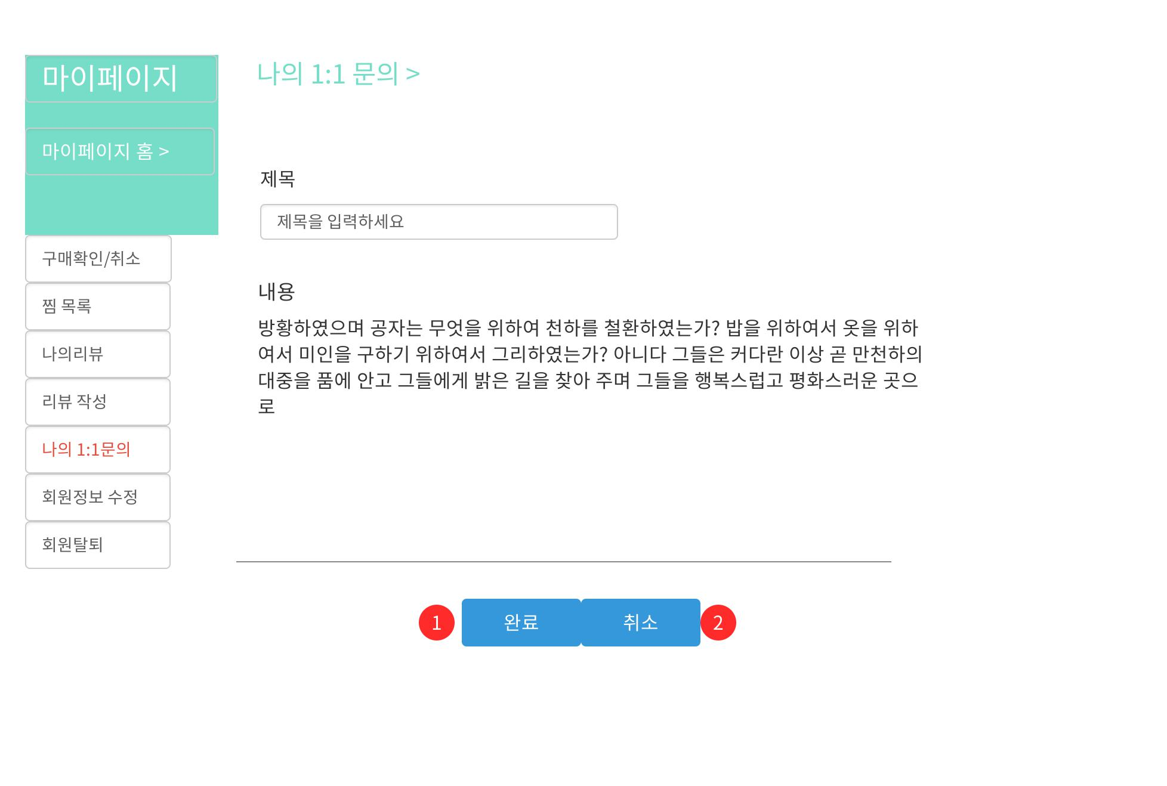
기 능 명 | 마이페이지-문의 작성 | 담당자 | 우병환
작성일자 | 2020. 5. 6 | Request
Controller |  | View
 | 기 능
 | 완료 버튼 : 클릭시 1:1 게시판에 글 생성 취소 버튼 : 클릭시 작성한 내용이 지워지고 마이페이지 메인화면으로 돌아감
 | 비 고

Slide 18
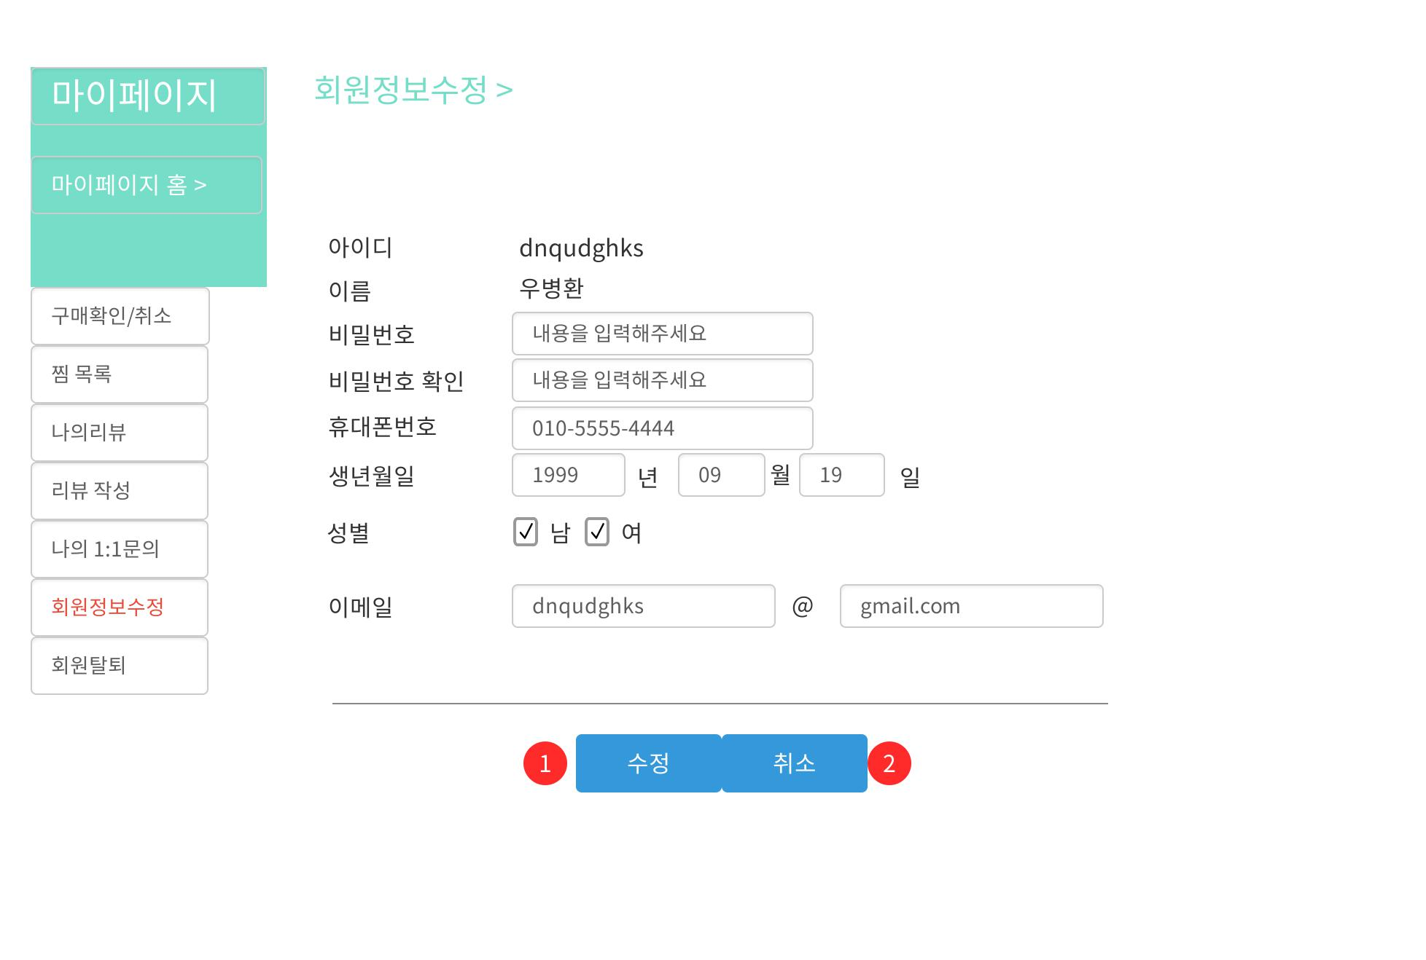
기 능 명 | 마이페이지-회원정보수정 | 담당자 | 우병환
작성일자 | 2020. 5. 6 | Request
Controller |  | View
 | 기 능
 | 수정 버튼 : 클릭시 변경한 내용 정규식검사 -> 맞으면 정보 수정처리 · 취소 버튼 : 클릭시 수정한 내용이 리셋되고 마이페이지 메인화면으로 돌아감
 | 비 고

Slide 19
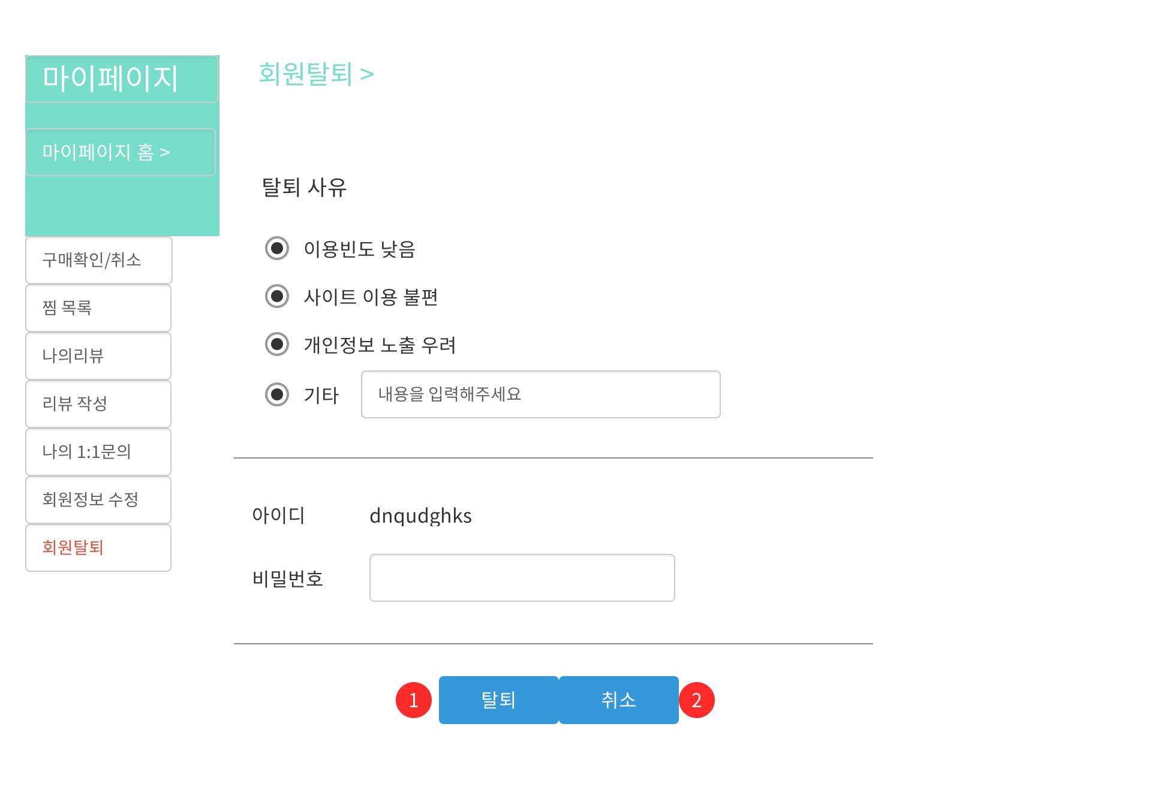
기 능 명 | 마이페이지-회원탈퇴 | 담당자 | 우병환
작성일자 | 2020. 5. 6 | Request
Controller |  | View
 | 기 능
 | 탈퇴 버튼 : 클릭시 입력한 비밀번호가 맞는지 확인 -> 맞으면 탈퇴처리(회원 정보 삭제) · 취소 버튼 : 클릭시 마이페이지 메인화면으로 돌아감
 | 비 고

Slide 20
메인페이지

Slide 21
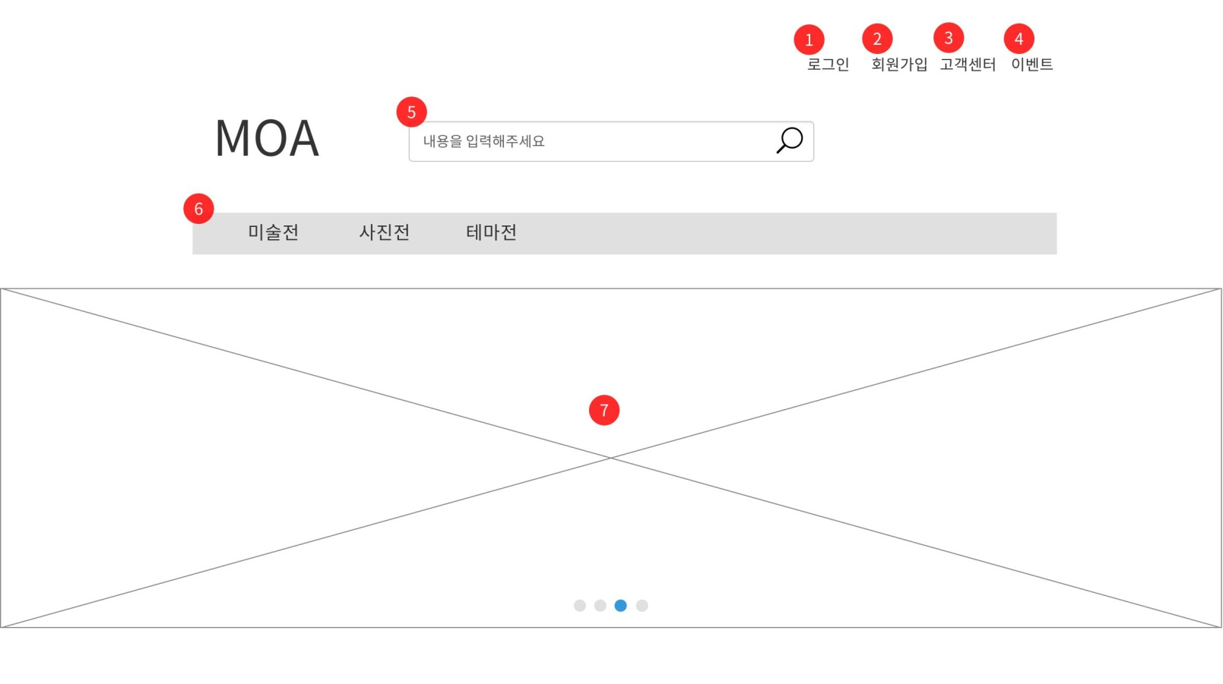
기 능 명 | 메인페이지 - 상단 | 담당자 | 한수연
작성일자 | 2020. 5. 6 | Request
Controller |  | View
 | 기 능
 | 로그인 페이지로 이동 회원가입 페이지로 이동 고객센터 게시판으로 이동 이벤트 게시판으로 이동 (* 회원이 로그인하면 1~4 메뉴 변경 : 로그아웃, 마이페이지, 고객센터, 이벤트) 클릭시 세부검색 페이지로 이동 메인메뉴 이미지 슬라이드
 | 비 고

Slide 22
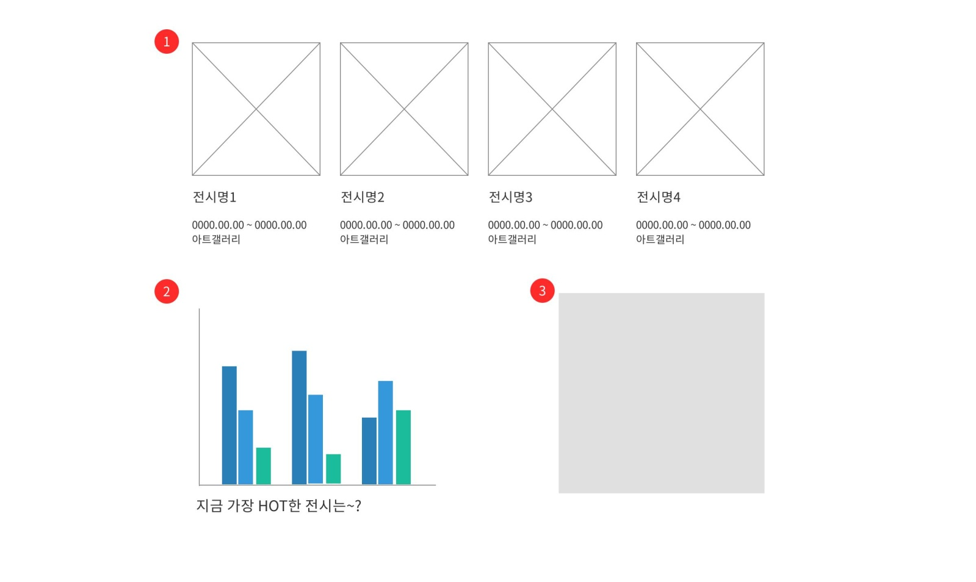
기 능 명 | 메인페이지 - 중단 | 담당자 | 한수연
작성일자 | 2020. 5. 6 | Request
Controller |  | View
 | 기 능
 | 전시목록 그래프 : 전시안내페이지 조회수에 따라 그래프 기능 달력 : 전시 시작일 표기. 전시 일정을 누르면 해당 전시 안내페이지로 이동
 | 비 고

Slide 23
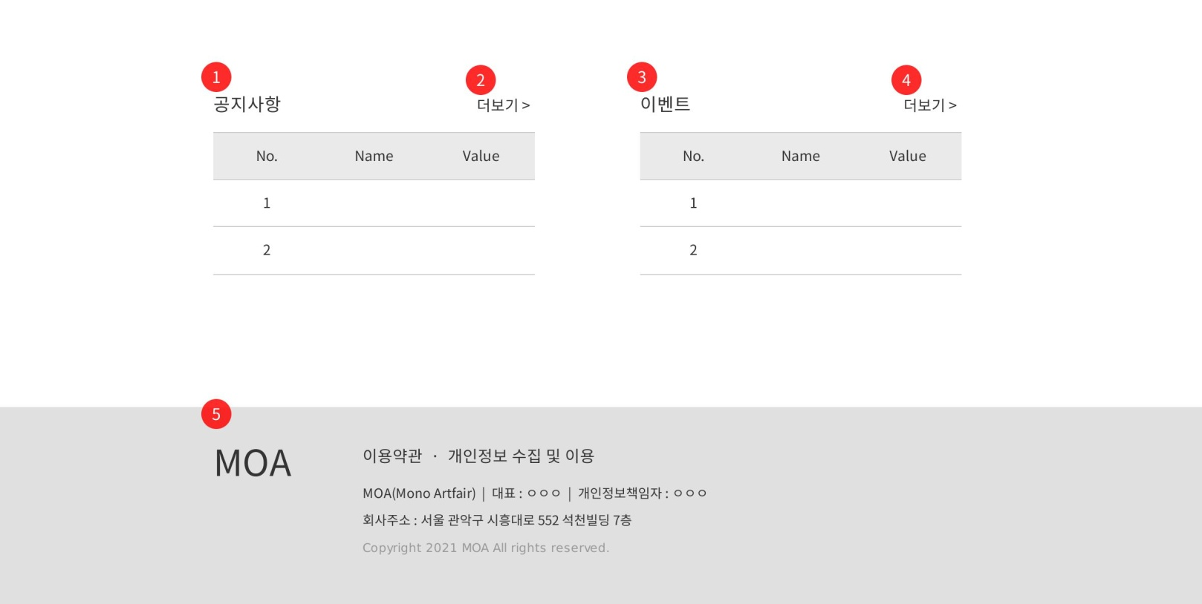
기 능 명 | 메인페이지 - 하단 | 담당자 | 한수연
작성일자 | 2020. 5. 6 | Request
Controller |  | View
 | 기 능
 | 공지사항 게시판. 2~3개 게시글만 보임 공지사항 페이지로 이동 이벤트 게시판. 2~3개 게시글만 보임 이벤트 페이지로 이동 푸터
 | 비 고

Slide 24
메뉴별 페이지

Slide 25
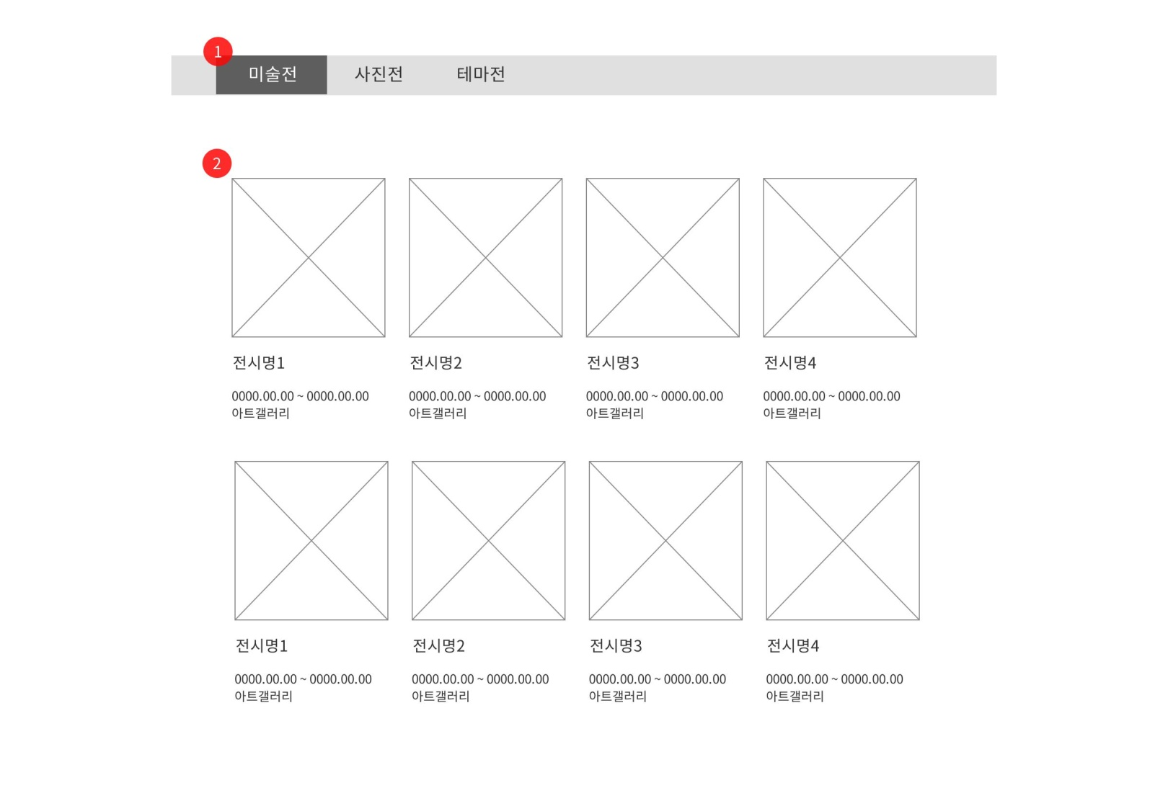
기 능 명 | 메뉴 페이지 | 담당자 | 한수연
작성일자 | 2020. 5. 6 | Request
Controller |  | View
 | 기 능
 | 메인페이지에서 메인메뉴를 클릭했을때 나오는 페이지 메뉴에 따른 전시 목록이 정렬됨
 | 비 고

Slide 26
전시 안내 페이지

Slide 27
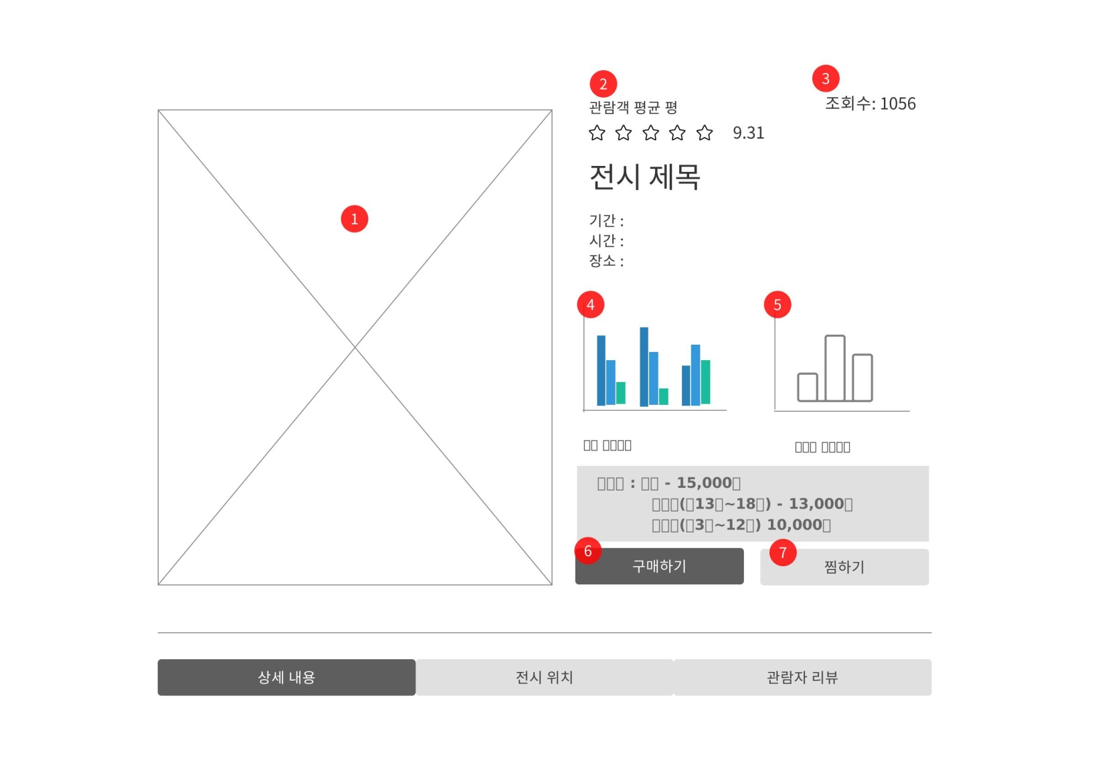
기 능 명 | 전시 안내 페이지 - 상단 | 담당자 | 한수연
작성일자 | 2020. 5. 6 | Request
Controller |  | View
 | 기 능
 | 전시 섬네일 관람객이 리뷰에 설정한 별점을 평균계산하여 보여줌 해당 전시안내 페이지를 클릭한 횟수에 따른 조회수 구매한 고객 중 성별 그래프 구매한 고객 중 나이대 그래프 구매하기 페이지로 이동 로그인한 회원의 찜하기 목록에 추가됨
 | 비 고

Slide 28
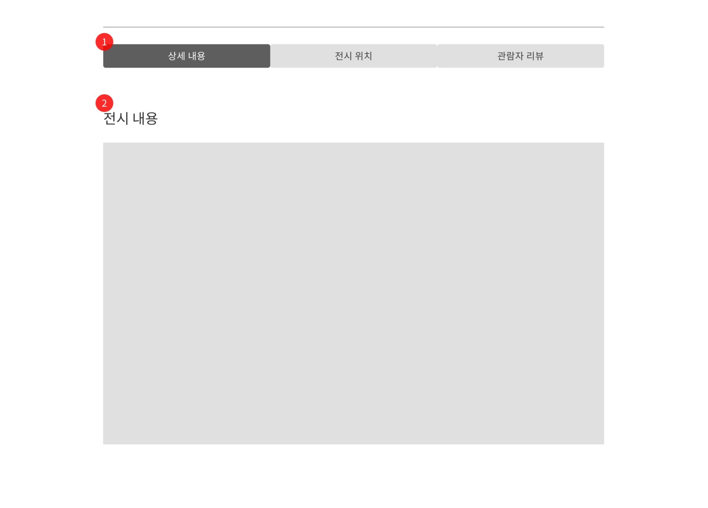
기 능 명 | 전시 안내 페이지 – 하단(탭1) | 담당자 | 한수연
작성일자 | 2020. 5. 6 | Request
Controller |  | View
 | 기 능
 | 탭 버튼 탭에 따른 내용이 보임
 | 비 고

Slide 29
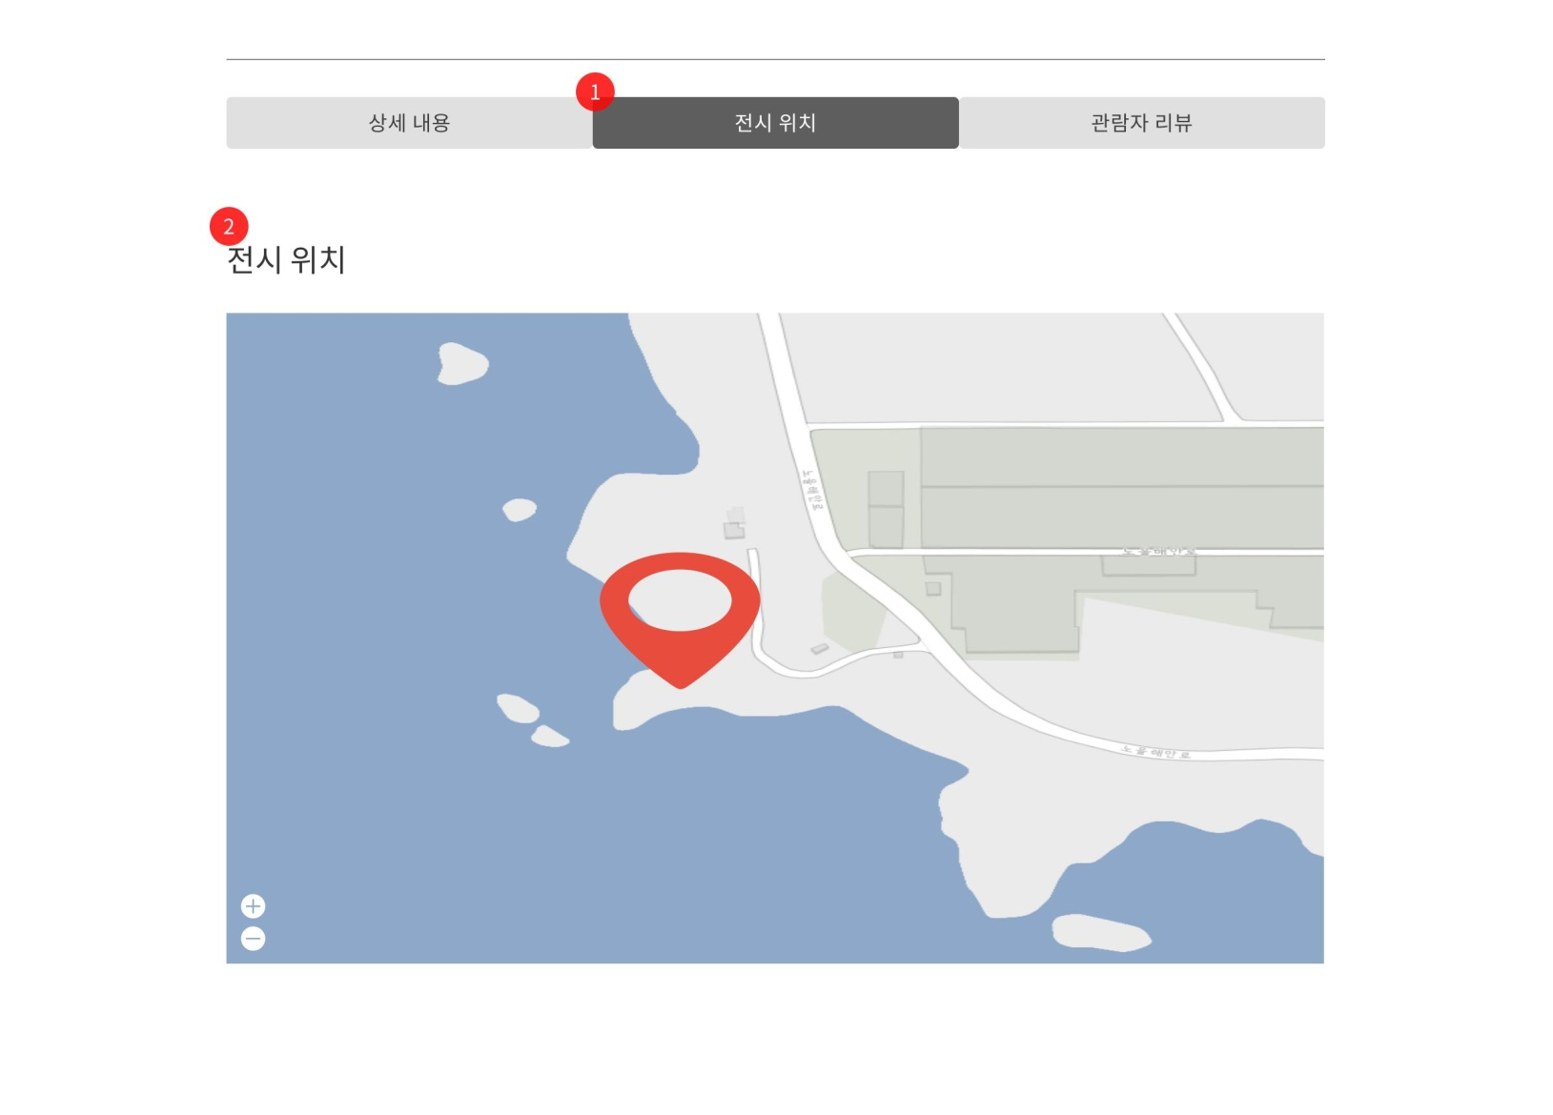
기 능 명 | 전시 안내 페이지 – 하단(탭2) | 담당자 | 한수연
작성일자 | 2020. 5. 6 | Request
Controller |  | View
 | 기 능
 | 탭 버튼 탭에 따른 내용이 보임. 지도 소스를 이용해 전시장 위치 표시
 | 비 고

Slide 30
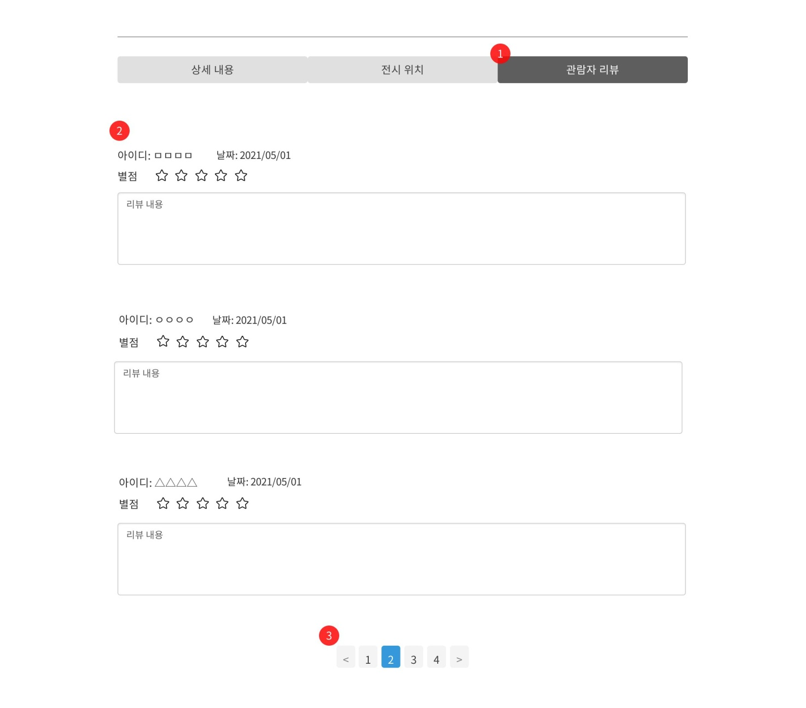
기 능 명 | 전시 안내 페이지 – 하단(탭3) | 담당자 | 한수연
작성일자 | 2020. 5. 6 | Request
Controller |  | View
 | 기 능
 | 탭 버튼 리뷰 게시판 페이징 처리
 | 비 고

Slide 31
상세 검색페이지

Slide 32
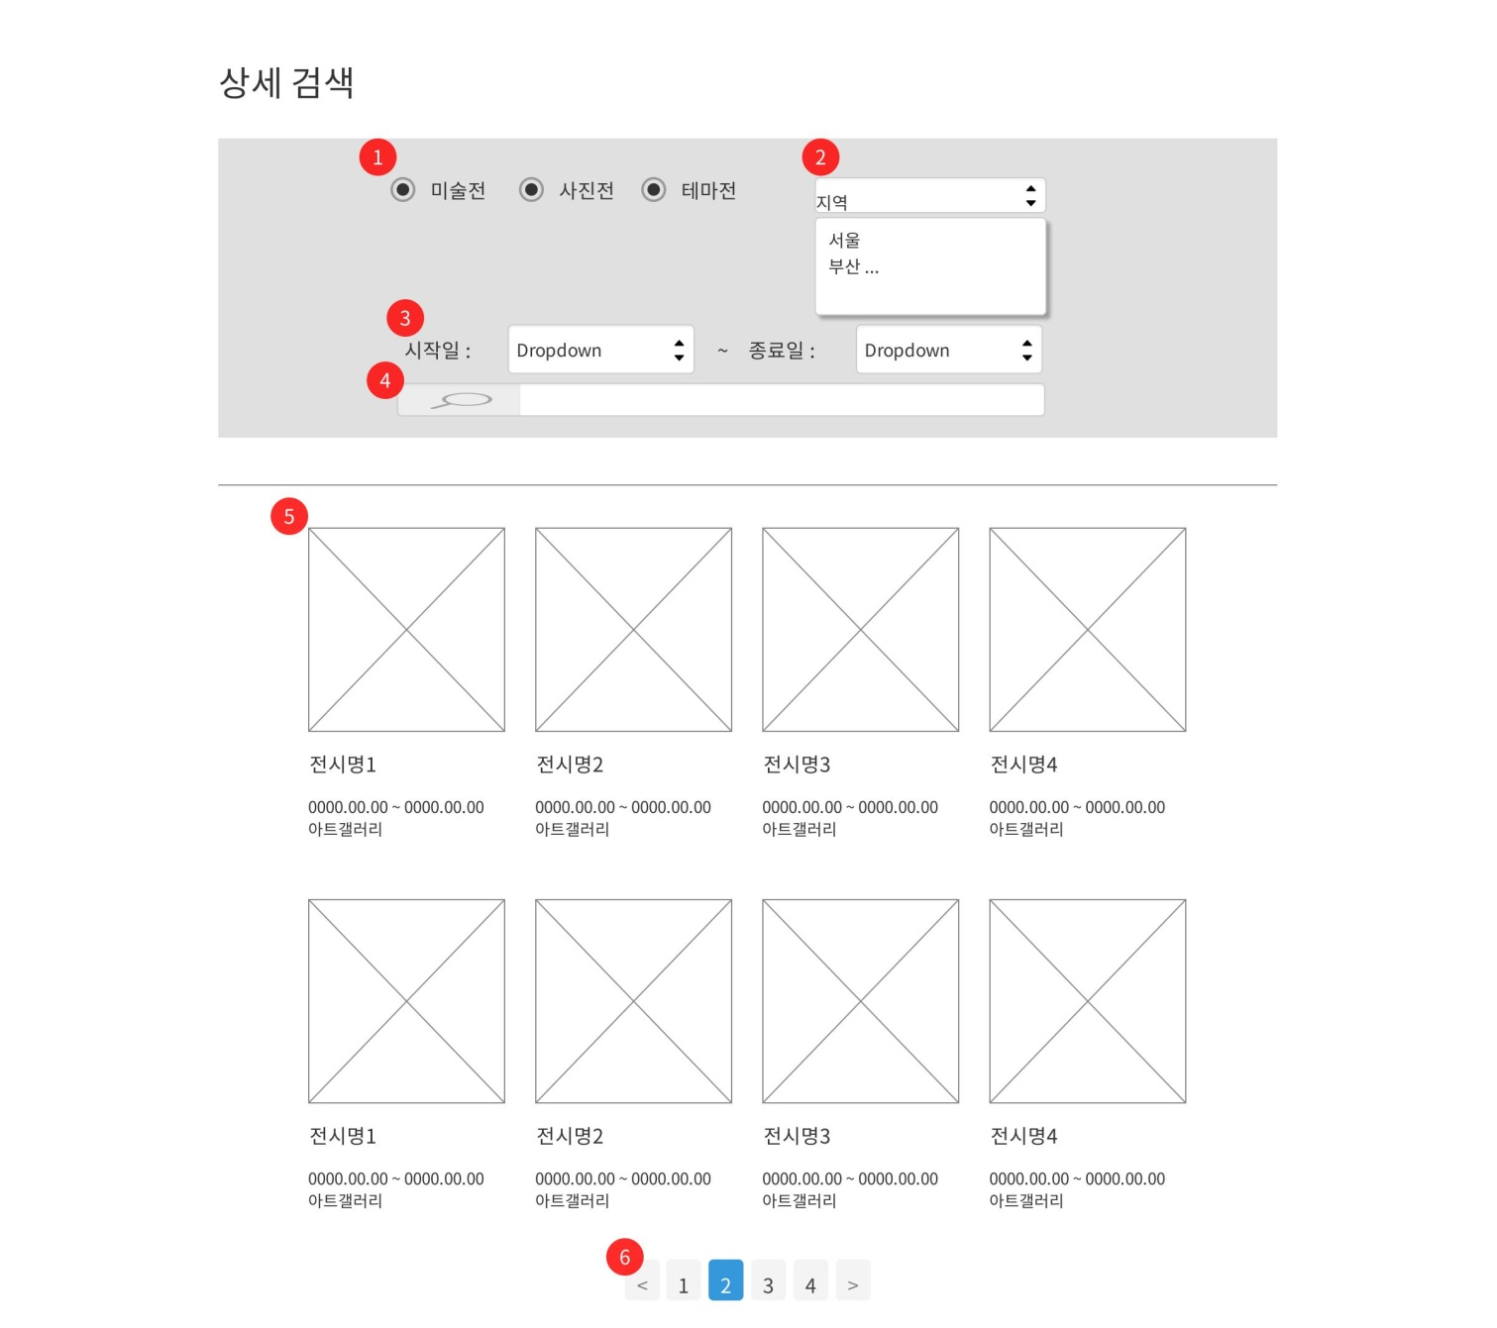
기 능 명 | 상세 검색 페이지 | 담당자 | 한수연
작성일자 | 2020. 5. 6 | Request
Controller |  | View
 | 기 능
 | 체크 기능으로 전시분류 선택 전시장이 위치한 지역 선택 시작일 or 종료일 선택 검색버튼 검색에 따른 전시장목록 정렬 페이징처리
 | 비 고

Slide 33
결제 페이지

Slide 34
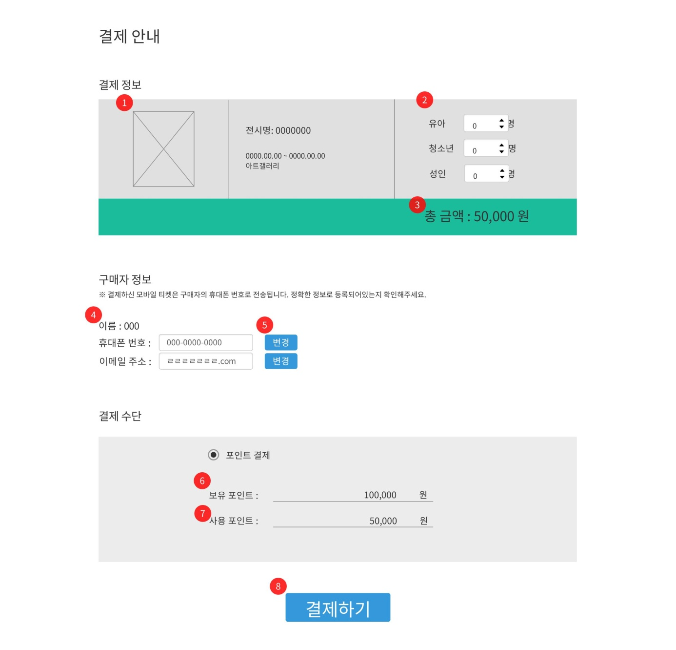
기 능 명 | 결제 안내 페이지 | 담당자 | 한수연
작성일자 | 2020. 5. 6 | Request
Controller |  | View
 | 기 능
 | 결제할 전시 내용 유아, 청소년, 성인별티켓 개수 선택 티켓 개수에 맞는 총 결제액 자동계산 로그인한 계정 정보가 자동 입력됨 변경버튼 클릭시 alert(정보가 변경되었습니다.) 결제 페이지 내에서만 변경됨 로그인한 회원의 잔여 포인트 총 금액과 같은 액수 자동 표기 결제처리. 보유포인트에서 빠져나감
 | 비 고

Slide 35
이벤트 페이지

Slide 36
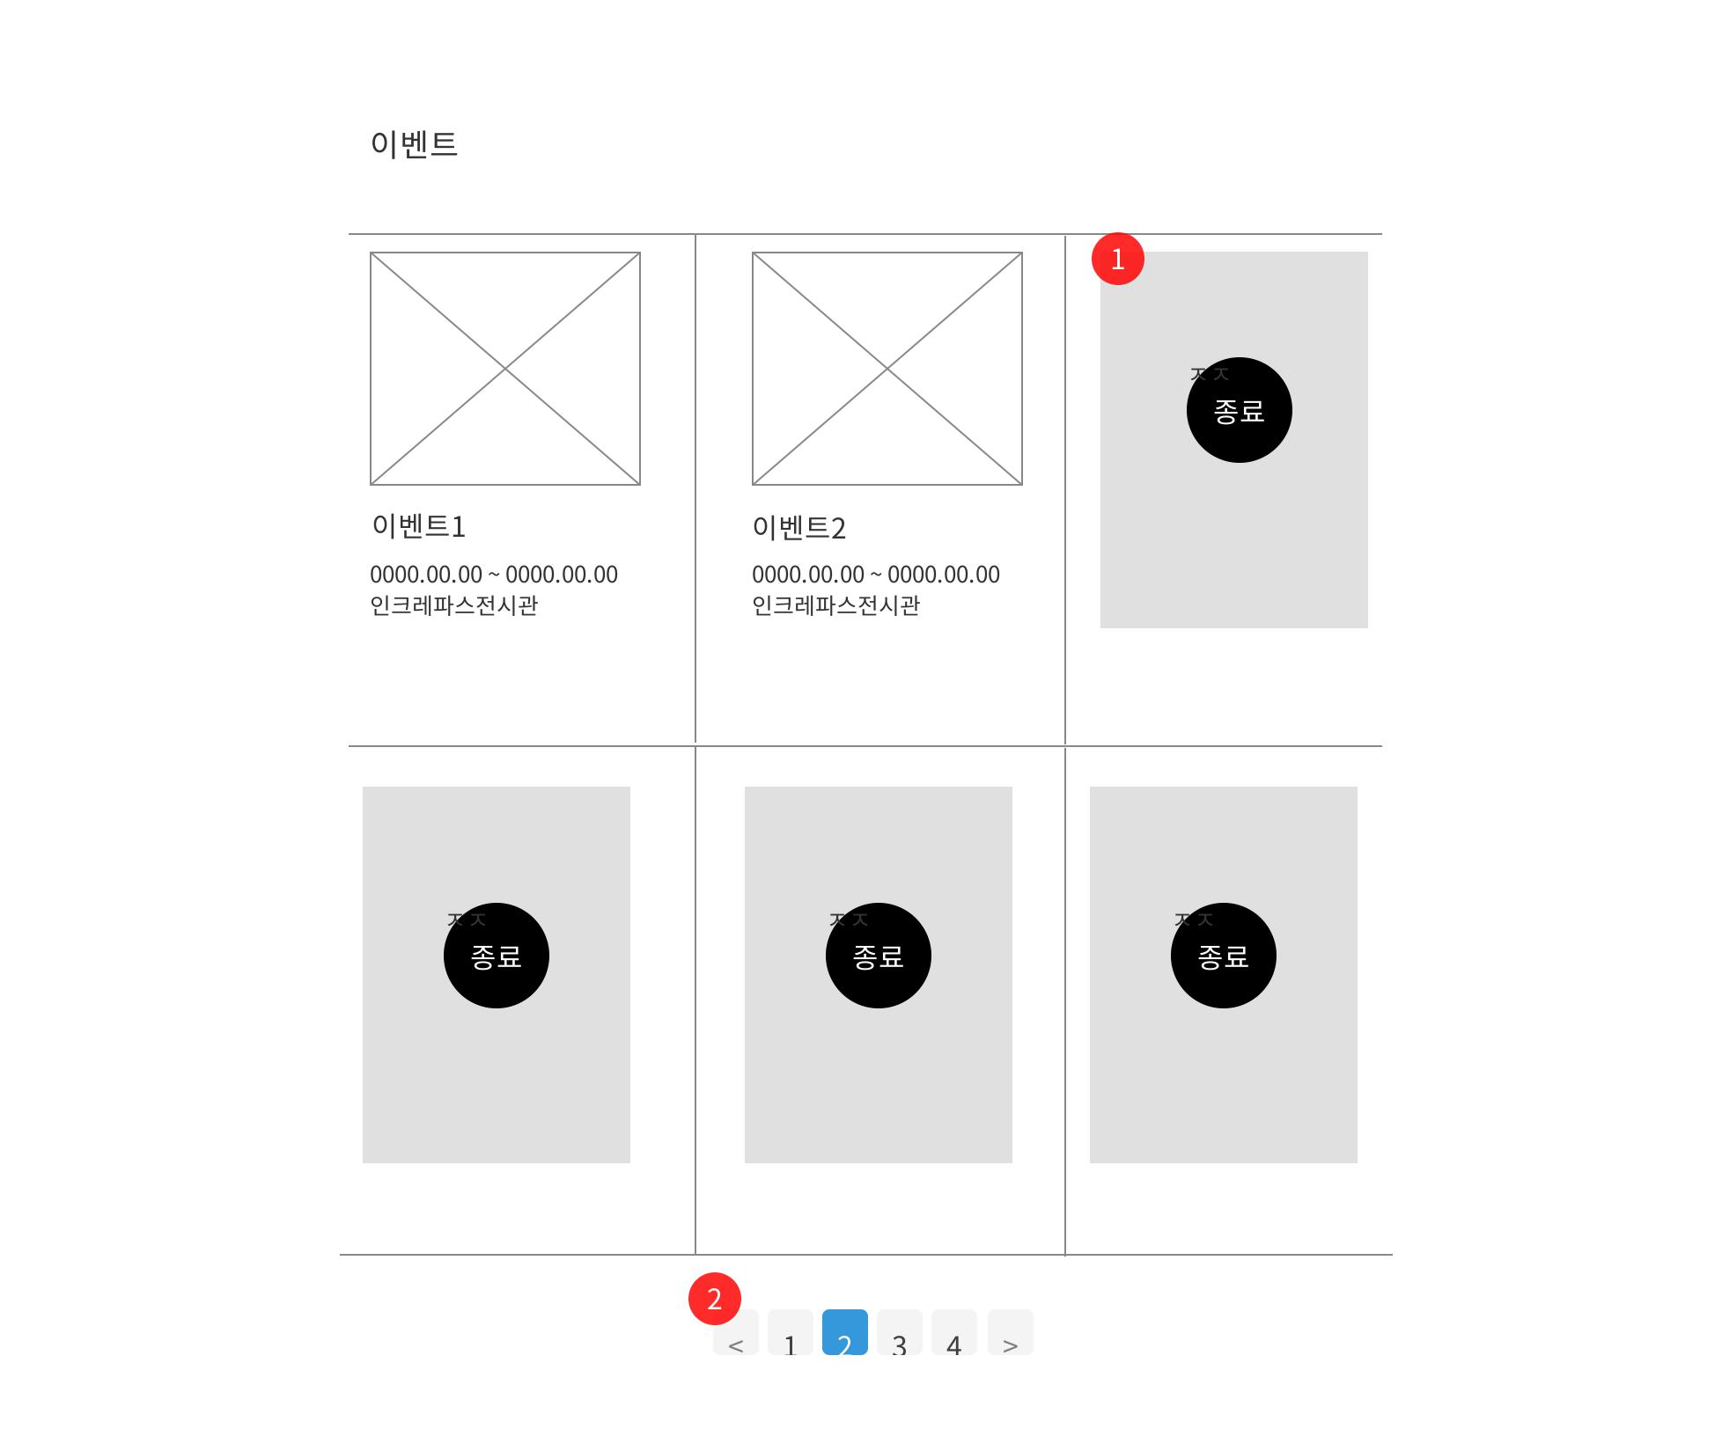
기 능 명 | 이벤트페이지-이벤트 게시판 | 담당자 | 우병환
작성일자 | 2020. 5. 6 | Request
Controller |  | View
 | 기 능
 | 게시날짜가 지난 이벤트는 자동으로 어둡게 음영처리 페이징 처리
 | 비 고

Slide 37
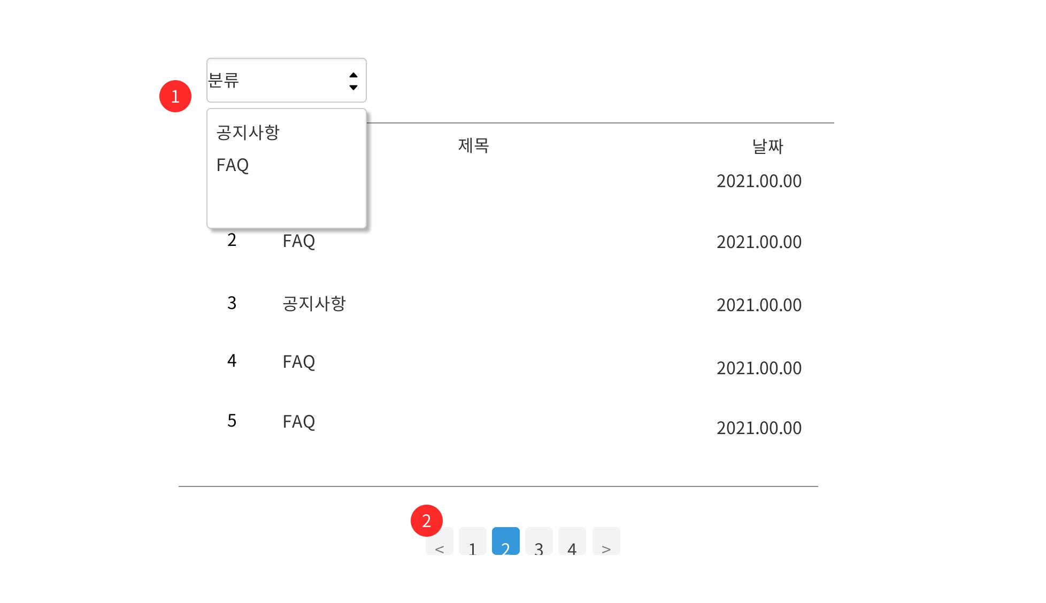
기 능 명 | 고객센터-분류 | 담당자 | 우병환
작성일자 | 2020. 5. 6 | Request
Controller |  | View
 | 기 능
 | 셀렉트 옵션으로 분류 페이징 처리 게시글은 최신순으로 정렬. 글제목 클릭하면 게시글 노출
 | 비 고

Slide 38
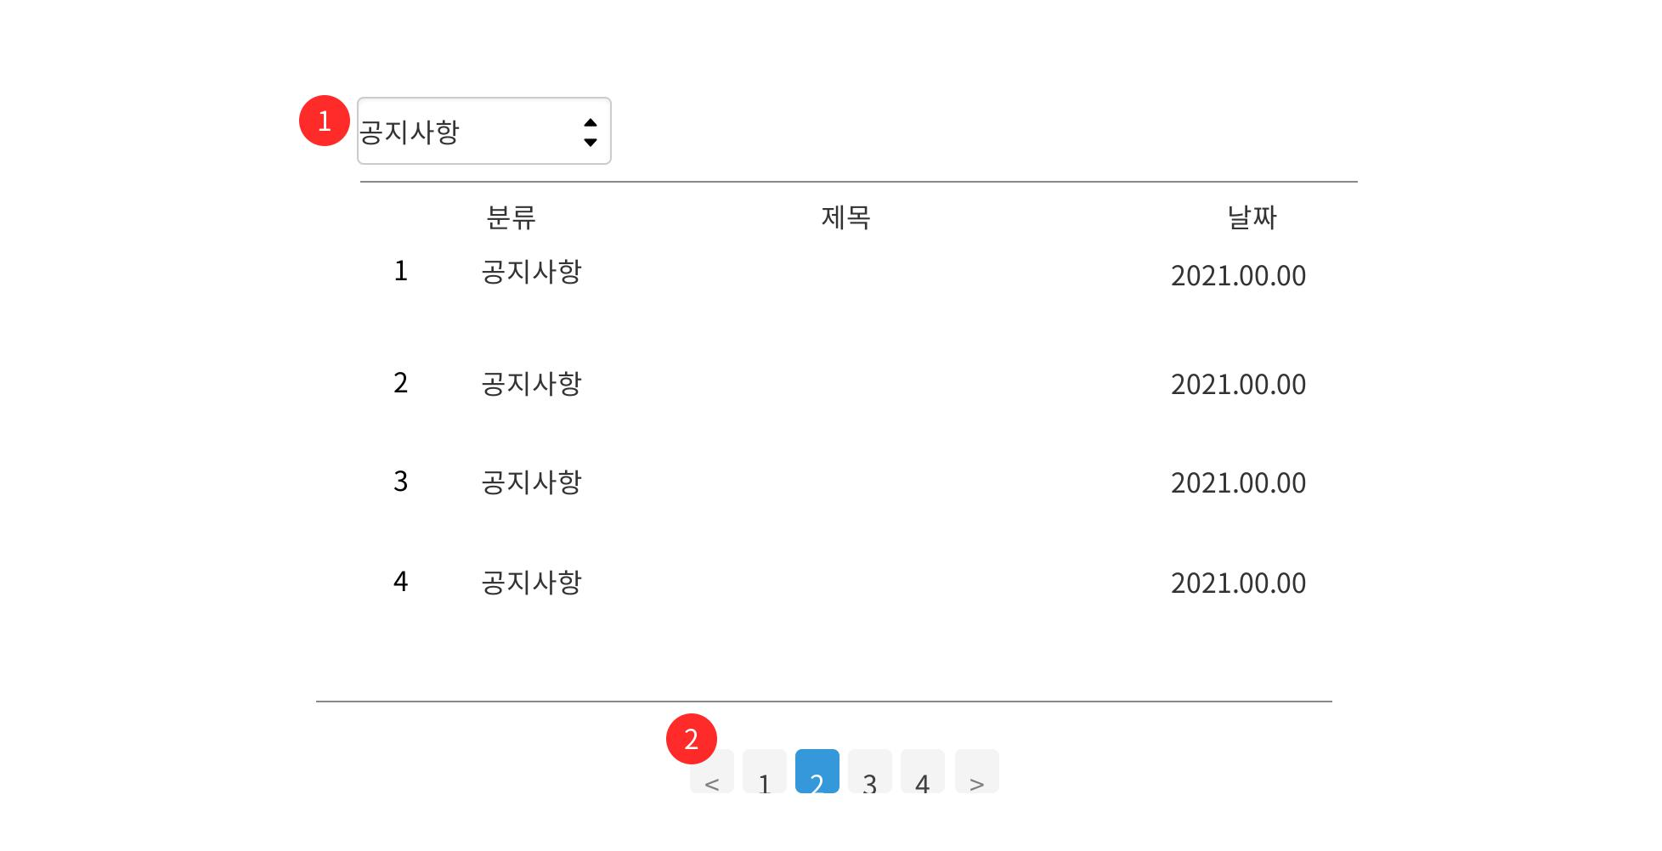
기 능 명 | 고객센터-공지사항 | 담당자 | 우병환
작성일자 | 2020. 5. 6 | Request
Controller |  | View
 | 기 능
 | 셀렉트 옵션으로 분류 페이징 처리 게시글은 최신순으로 정렬. 글제목 클릭하면 게시글 노출
 | 비 고

Slide 39
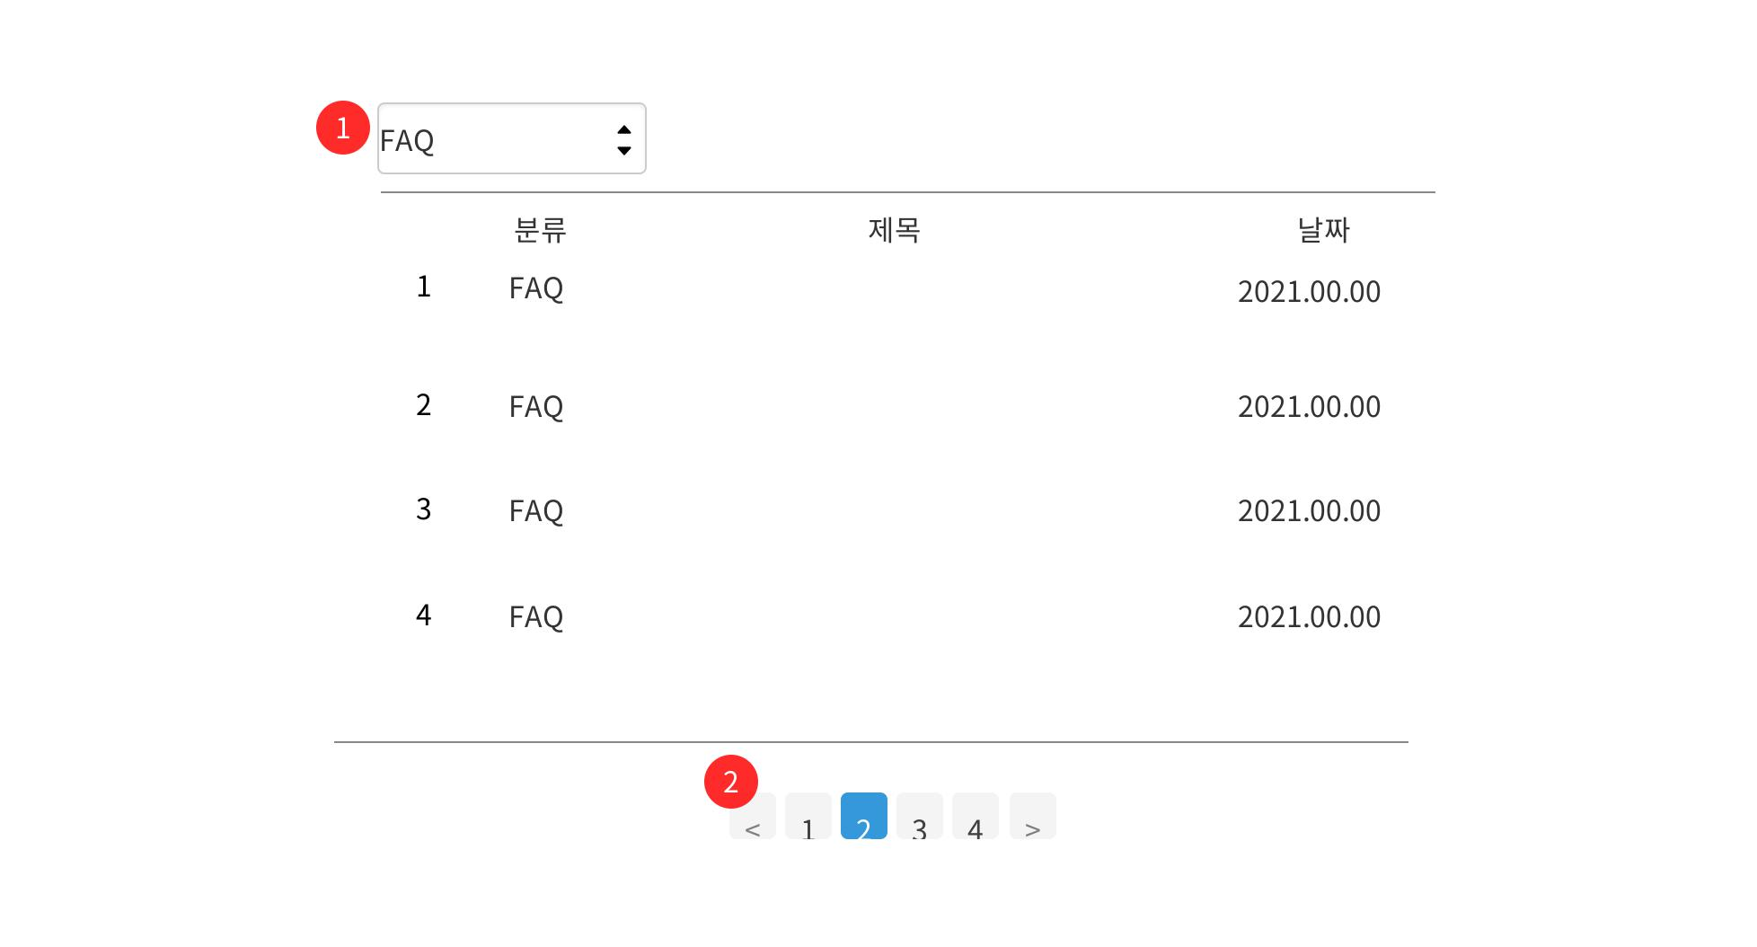
기 능 명 | 고객센터-FAQ | 담당자 | 우병환
작성일자 | 2020. 5. 6 | Request
Controller |  | View
 | 기 능
 | 셀렉트 옵션으로 분류 페이징 처리 게시글은 최신순으로 정렬. 글제목 클릭하면 게시글 노출
 | 비 고

